Slide 1
Radiační biofyzika
Přednáška 8 2021
BIOLOGICKÉ ÚČINKY IONIZUJÍCÍHO ZÁŘENÍ I.
(Deterministické účinky)
Martin Falk

Slide 2
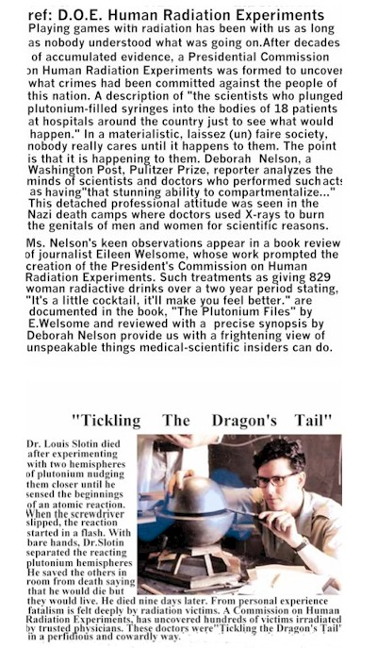
Účinek záření na organismy – první pozorování
  Experimenty se zářením. Kromě léčebných účinků se brzo přišlo na to, že záření může člověku velmi vážně ublížit. Sama Marie Curie na svou práci se zářením doplatila. Již v roce 1920 pociťovala silnou únavnost a závratě. V roce 1930 onemocněla nevyléčitelnou anémií a 4 roky poté zemřela v horském sanatoriu, kde byla léčená. Vzhledem k neviditelnosti záření však mnozí dlouho nechápali jeho škodlivost nebo ji brali na lehkou váhu.
  V období studené války došlo k řadě případů zneužití záření a jak v Rusku, tak v USA. Dokumentuje to zpráva D.O.E. „Human Radiation Experiments“.
  Např. byl v průběhu 2 let podáván 829 ženám plutoniový koktejl s komentářem typu – budete se cítit lépe.
  Fyzici mnohdy pracovali s nadšením bez ohledu
  na své zdraví i zdraví jiných. Tak např.
  dr. Slotin zemřel po experimentování se
  dvěma hemisférámi plutonia, které ručně
  posunoval k sobě dokud neucítil atomovou
  reakci. Když mu sjel šroubovák, reakce
  přešla v intenzívní záři a Slotin oddělil obě
  hemisféry ručně od sebe. Zemřel po 9 dnech.

Slide 3
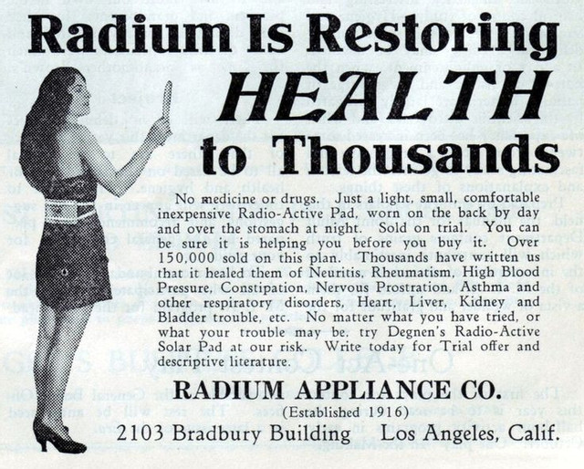
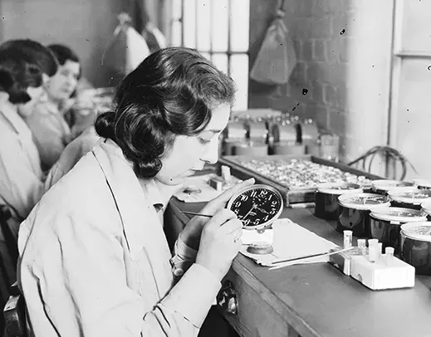
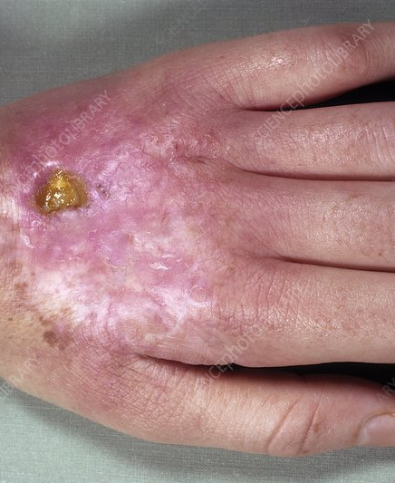
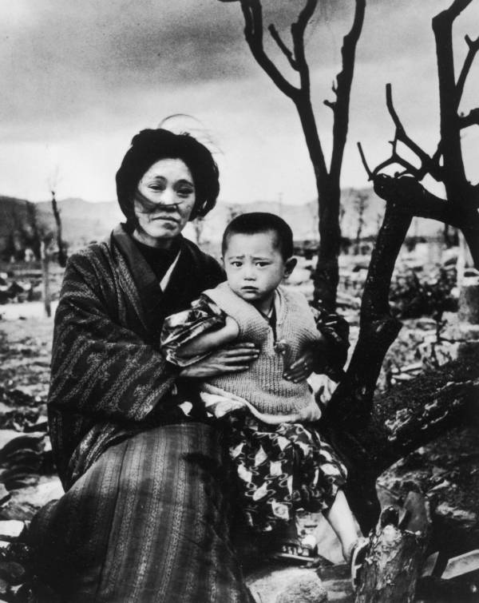
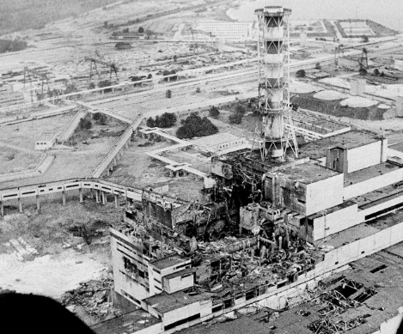
Vývoj poznání
Pole záření nejsme schopni žádnými smysly detekovat a vnímat. Proto byla existence IZ odhalena až poměrně pozdě a stejně tak jeho účinky
Léčba, stimulace,… vs. těžké zdravotní újmy až smrt
První známky účinků: nadšení výzkumníci, rentgenologové, chronická expozice, nehody při výzkumu,
později
  nehody při výrobě atomové bomby
  experimenty na lidech na straně obou velmocí
  Pozorované následky zneužití atomové bomby
  havárie jaderných elektráren a velké průmyslové nehody
  cílený výzkum na buněčné a molekulární úrovni

Slide 4
Podstata biologických účinků IZ
Záření interaguje s organismy v první fázi stejně jako s neživou hmotou, tj. dochází k předání energie záření biomolekulám a prostředí (voda) v němž se nachází; následně se projevuje dysfunkce molekul na fungování buněk
Primárními reakcemi jsou excitace a IONIZACE MOLEKUL
Ve vodném prostředí (cytoplazma) je k tomuto zapotřebí minimálně 33 eV, což odpovídá vlnovým délkám kratším, než přísluší ultrafialovému záření (přibližně tedy < 40 nm).
Z biofyzikálního hlediska stojí za to zdůraznit, že ve srovnání s jinými formami energie je energie ionizujícího záření nezbytná k poškození či dokonce usmrcení člověka relativně velmi malá.
Například při celotělové expozici 10 Gy (10 J.kg⁻¹) záření gama, tj. dávce, která již spolehlivě vyvolává smrtelnou formou nemoci z ozáření, předá záření člověku o hmotnosti 80 kg pouze 800 J.
Přitom třeba k ohřátí 1 l vody o 1 °C potřebujeme 4 180 J, tj. energii více než 4x větší.
Zmíněná dávka 10 Gy zvýší u člověka tělesnou teplotu pouze o 0,002 °C, přesto však způsobí smrt. Biologickou účinnost ionizujícího záření proto nemůžeme vysvětlit pouze množstvím předané energie.

Slide 5

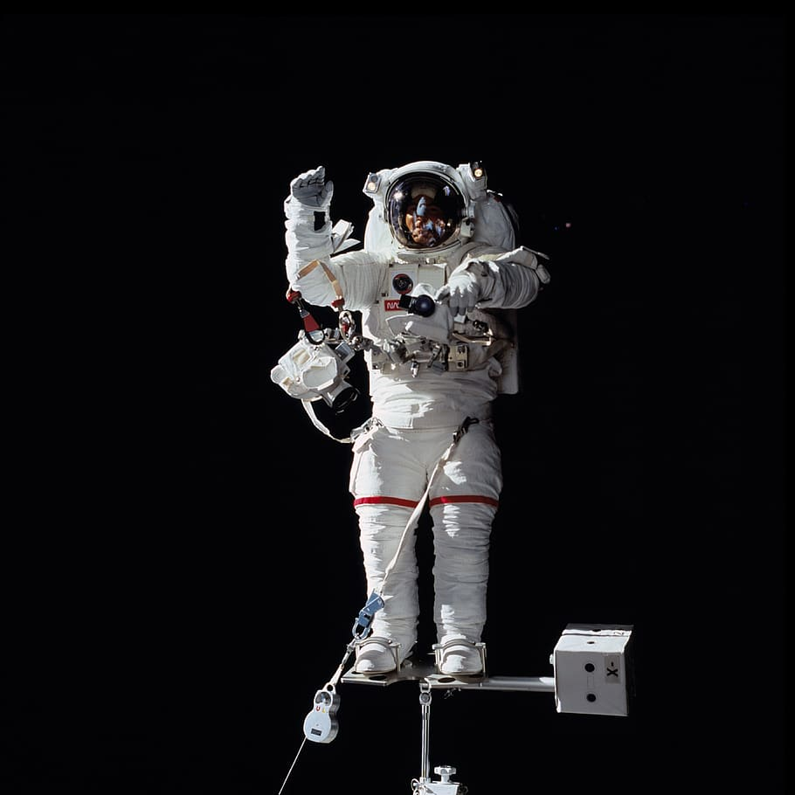
1 espresso = 1 Gy (1 J.kg⁻¹)
Totéž pro IR:
např. cesta na Mars – odhady dávky v řády Gy
= blažené pocity (pokud nejde o konferenční žbrundu nebo Americano ;-))
Zvýšené riziko rakoviny
Případně lehké popáleniny / kognitivní poruchy (?)

Slide 6
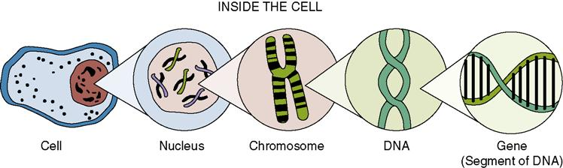
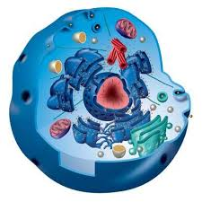
U interakce IZ tedy přeci jenom něco specifického….
IZ = uvolnění vysokoenergetických kvant v malém objemu buňky, tj. koncentrované předání energie. Toto je pravda, různé typy záření mají proto jiné účinky i při předání stejné dávky (radiační váhový faktor, Gy vs. Sv). Avšak ani zohlednění charakteru energetického přenosu, neposkytuje úplné ozřejmění problému.
TERČOVÁ TEORIE: počítá s existencí obzvlášť citlivého terče uvnitř buňky, jehož zasažení je pro buňku kritické a potenciálně vede k její smrti. Následně se podařilo tento terč identifikovat s buněčným jádrem (z pohledu stochastických účinků pak dokonce jen určitými typy genů v jaderné DNA, viz dále).

Slide 7
Fáze interakcí IZ s biologickými systémy
Iniciální fyzikální stádium
trvá jen velmi krátce, od 10⁻¹⁸ do 10⁻¹⁴ s,
Charakterizují ho kaskády ionizací
Během této doby primární záření a následně i elektrony vyražené z atomů primárním zářením ionizují a excitují velké množství dalších atomů
absorpce 1 Gy záření dokáže vyvolat řádově až 10⁵ ionizací v každé buňce
Jinými slovy, fyzikální fáze představuje období, kdy atomy a molekuly biologického systému absorbují energii záření.
Následně se rozvíjejí procesy fyzikálně-chemické
10⁻¹⁴ až 10⁻¹⁰ s
vzájemné interakce mezi vytvořenými ionty a okolními molekulami za produkce volných radikálů a dalších reaktivních agens, například peroxidu vodíku (H₂O₂).

Slide 8
Chemické a biochemické stádium
tisíciny sekundy až několik sekund
pak mezi sebou reagují přítomné radikály, které zároveň napadají a poškozují okolní biomolekuly.
Část radikálů zaniká vzájemnou rekombinací, například atomární vodík (H●) a hydroxylový anion (OH●) se slučují na neškodnou vodu (H● + OH● → H₂O ).
Spřažené reakce ale v přítomnosti kyslíku ( O₂) uvolňují také molekulární vodík (H₂) a nebezpečný peroxid vodíku (H₂O₂). Kyslík tak významně podporuje radiační poškození.
(proto hypoxie brání poškození DNA → problémy radioterapie u hypoxických nádorů).
Reaktivní produkty proběhnuvších reakcí a nezrekombinované radikály pak napadají okolní biomolekuly, ve kterých generují nejrůznější léze, popsané v dalších statích této kapitoly.

Slide 9
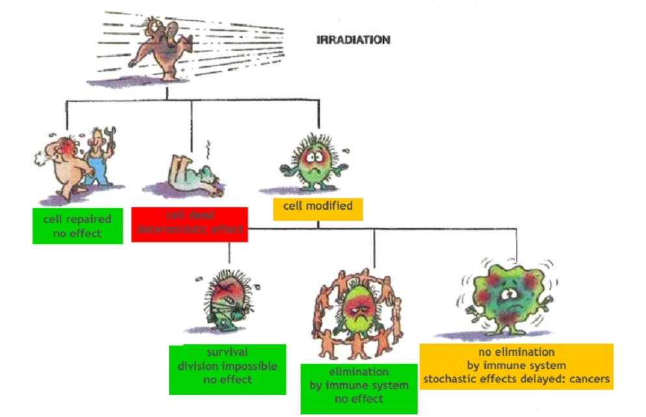
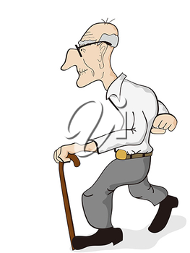
BIOLOGICKÉ STÁDIUM:
Poškozené biomolekuly vyvolávají patofyziologické změny ve fungování buněk
pokud buňka ihned nezemře (interfázní nekrotická smrt), aktivuje komplexní buněčnou odpověď na ozáření.
V závislosti na rozsahu iniciálního poškození a úspěšnosti reparace DNA je pak výsledkem této odpovědi buďto zotavení buňky, její nádorová transformace, senescence, nebo jedna z forem opožděné smrti.
senescence

Slide 10
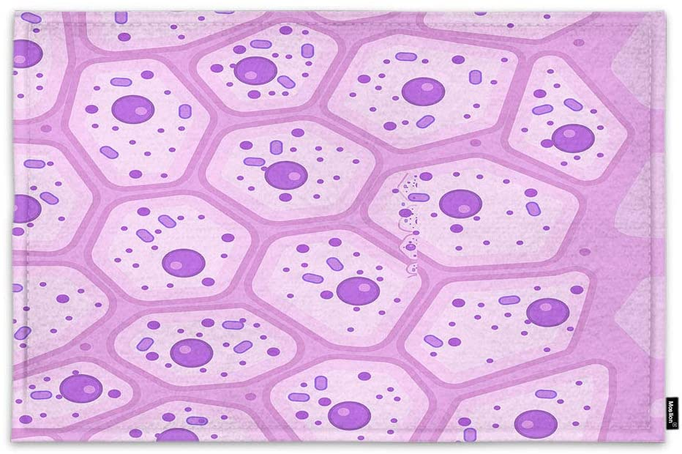
BIOLOGICKÉ STÁDIUM:
Vymírání buněk vystavených vysokým dávkám ionizujícího záření a genetické změny v buňkách přežívajících nižší expozice se následně různým způsobem manifestují na úrovni tkání, orgánů a posléze i celého organizmu
Dopad na organismus tak logicky závisí kromě dalších faktorů zejména na dávce záření (a dávkovém příkonu) – s ohledem na ni lze očekávat manifestaci dvou principiálně odlišných typů účinků → DETERMINISTICKÉ účinky pro vysoké dávky obdržené v krátké době
vs. STOCHASTICKÉ ÚČINKY pro nízké dávky nebo vyšší dávky rozložené do dlouhého období
Z pohledu člověka se tak biologické stádium postupně transformuje do stádia medicínského.
Zdravotní následky ozáření se přitom mohou projevovat jako akutní ale i pozdní,
doba latence nezřídka trvá až desítky let.
M = mutace
X = smrt
X
X
Nízké
dávky
M
X
Vysoké
dávky
X
vs.
X
X
M
M
M
X
M

Slide 11
Přímý a nepřímý účinek ionizujícího záření
S výjimkou neutronů nemůže ionizující záření pronikat do atomových jader.
Fotony, elektrony, protony a těžší elektricky nabité částice proto narušují v zasaženém atomu pouze jeho elektronový obal → Tím ionizují a destabilizují molekuly.
Záření ionizuje jednak biomolekuly samotné, jednak prostředí, ve kterém se vyskytují.
Pro biologické systémy je tímto prostředím voda, z níž se převážně skládají.
Ionizuje-li záření přímo biomolekuly, čímž je poškozuje, mluvíme o tzv. přímém účinku ionizujícího záření
Biomolekuly mohou být v tomto případě ionizovány samotným zářením primárním nebo sekundárními produkty jeho interakce s hmotou, zejména tzv. delta elektrony vyraženými z okolních molekul.
Přijetí kvanta záření biomolekulou a její ionizace vede následně k chemické změně a případně i ovlivnění biologické aktivity této biomolekuly.
Přímý účinek ionizujícího záření tak ze své podstaty představuje fyzikální, případně fyzikálně-chemický proces, při kterém ionizace a excitace narušují chemické vazby mezi atomy v biomolekulách důležitých buněčných komponent.
Primární záření + delta elektrony

Slide 12
Přímý a nepřímý účinek ionizujícího záření
spočívá v ionizaci média a poškození biomolekul až sekundárně, prostřednictvím volných radikálů a dalších reaktivních agens generovaných radiolýzou vody.
Při nepřímém účinku jde tedy o narušování biomolekul chemickou cestou.
Vzhledem ke krátké životnosti volných radikálů (cca 10⁻¹⁰ s) mohou být nebezpečné pouze ty, které se zrodí v bezprostřední blízkosti (2–3 nm) potenciálně atakované biomolekuly.
Nacházejí-li se buňky v okysličeném prostředí, tvoří se v nich za jinak stejných podmínek i některé další radikály a radikály obecně vznikají ve větším množství, zejména pak hydroperoxylový radikál (HO₂●) a superoxidový anion-radikál (O₂^{●-}), tzv. superoxid.
Produkci HO₂● a O₂^{●-} zajišťují reakce e⁻ + O₂ → O₂^{●-} a H● + O₂ → HO₂● ↔ H⁺ + O₂^{●-}, přičemž do nich mohou vstupovat i různé biomolekuly (B), B● + O₂ → BO₂●. Tento jev nazýváme jako kyslíkový efekt.
Fenomén kyslíkového efektu je velice významný např. v radioterapii, jelikož hypoxické nádory odpovídají díky nižší produkci radikálů na léčbu hůře, než nádory dobře prokrvené a tudíž prokysličené

Slide 13
RADIOLÝZA VODY

Slide 14
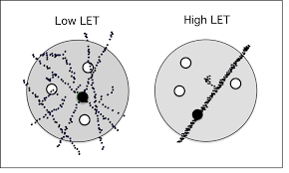
Příspěvek přímého a nepřímého efektu k poškození biomolekul se významně liší v závislosti na typu ionizujícího záření. Zatímco záření gama nebo X s malou hustotou ionizace (tj. nízkým lineárním přenosem energie, LET) narušuje funkci biomolekul především prostřednictvím nepřímého efektu, hustě ionizující záření (např. urychlené těžké ionty s vysokým LET) účinkuje z velké části přímo. Tento rozdíl vyplývá z různého charakteru depozice energie zářením.
LET, lineární přenos energie – střední energie předaná látce zářením na jednotkové dráze letu částice; základní jednotkou je J.m⁻¹, v radiobiologii se ale častěji setkáme s praktičtější jednotkou keV.µm⁻¹.
Experimentálně lze příspěvek přímého a nepřímého efektu k radiobiologickému účinku ionizujícího záření stanovit například porovnáním přežívání buněk ozářených v přítomnosti a nepřítomnosti dimethylsulfoxidu (DMSO), který funguje jako vychytávač volných radikálů.
Pro záření s nízkým LET (gama a X) bylo prokázáno, že přibližně 60 % dvouřetězcových zlomů DNA vzniká prostřednictvím nepřímému efektu. Pro hustě ionizující záření tato hodnota výrazně klesá, např. na pouhých 32 % pro urychlené ionty s LET = 2106 keV/μm.

Slide 15
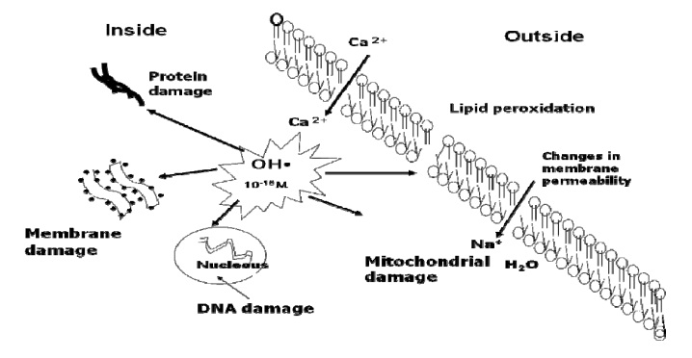
Cíle pro IZ

Slide 16
Poškození proteinů
Proteiny jsou výkonné a stavební složky buňky participující na zajišťování všech jejích činností.
Patří mezi ně
  důležité signální molekuly,
  nejrůznější enzymy,
  strukturní proteiny,
  transportní proteiny membrán atd.
Poškození proteinů může mít proto pro buňku fatální dopad. Zdá se ale, že se projevuje až při extrémním ozáření, jelikož většinu typů proteinů obsahuje buňka ve velkém množství a mnohé z nich odolávají značným dávkám záření.
Například k inaktivaci izolovaných restrikčních enzymů HindIII a PvuII dochází až po jejich vystavení několika stům Gy záření gama. (Restrikční enzymy = enzymy štěpící DNA prostřednictvím přerušení fosfodiesterových vazeb obou řetězců; exonukleázy štěpí DNA postupně od konců řetězce, endonukleázy potom na specificky rozpoznávaných sekvencích „uvnitř“ řetězce.)
Inaktivační dávky jednotlivých proteinů se nicméně značně liší. Patrně mohou být i výrazně nižší, což kromě struktury proteinu záleží i na mnoha faktorech prostředí. Stále se však pohybujeme v oblasti natolik vysokých expozic, že už i mnohem menší dávky naprosto zdecimují DNA a způsobí smrt většiny buněk.

Slide 17
Poškození proteinů
Nebyla-li přitom trvale poškozena DNA, buňka později nefunkční proteiny odstraní (hydrolýzou proteolytickými enzymy v proteazomech) a nahradí je novou syntézou bez následků pro její budoucí život.
Tímto se poškození proteinů zásadně liší od poškození DNA, které se přenáší, není-li správně opraveno, do budoucích generací buněk a ovlivňuje jejich stav a činnost.
protein

Slide 18
Poškození proteinů
Řada recentních studií provedených zejména na prokaryotických organizmech lišících se svou radiosenzitivitou nicméně naznačuje, že význam radiačního poškození proteinů možná podceňujeme.
Vystavení různých prokaryot stejné dávce záření totiž způsobovalo vzájemně podobný počet kritických změn v DNA těchto organizmů, přesto se jejich přežívání významně lišilo, a naopak korelovalo se schopností buněk chránit své proteiny před oxidativní újmou.
Toto překvapivé zjištění patrně znamená, že vysoký antioxidační potenciál některých buněk dokáže stabilizovat funkce důležitých proteinů.
Pravděpodobnými kandidáty se v tomto směru jeví zejména nízko početné regulační a reparační proteiny, které se podílejí na řízení buněčných procesů a opravě molekuly DNA po ozáření. Jednou tak možná budeme muset úloze poškození proteinů v radiobiologii přisoudit zásadnější význam, a to už i při relativně nízkých dávkách záření (od cca 0,5 Gy).
?

Slide 19
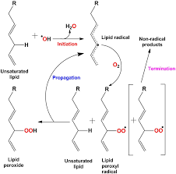
Poškození proteinů (mechanismus)
Proteiny narušuje jak záření samotné, tak především ionty OH⁻ pocházející z radiolýzy vody.
Ty mají schopnost odtrhnout vodík z peptidového řetězce, vázat se na aromatické zbytky aminokyselin a reagovat s atomy síry.
Reakcemi s radikály se navíc „aktivují“ i vlastní proteiny – stávají se z nich proteinové radikály, které peroxidačně poškozují další proteiny a biomolekuly (řetězová reakce) za vzniku produktů se zcela pozměněnými vlastnostmi.

Slide 20
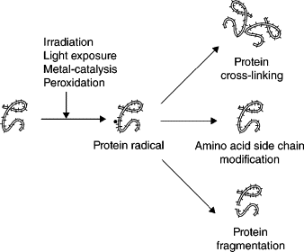
Poškození proteinů (následky)
Následkem interakcí s ionty OH⁻ mohou proteiny změnit svou konformaci, což obvykle vede ke změně nebo ztrátě jejich funkce.
V závažnějších případech lze pozorovat až fragmentaci a denaturaci proteinů, projevující se jejich agregací díky zvýšené hydrofobii.

Slide 21
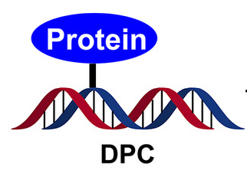
Poškození proteinů (následky)
Nebezpečné jsou hlavně proteinové adukty na molekule DNA, které brání její replikaci, transkripci i reparaci. Radiační poškození proteinů tak může ovlivňovat nejen buněčné procesy zprostředkovávané samotnými proteiny, ale i dalšími typy biomolekul (zejména DNA).
Transkripce a replikace DNA

Slide 22
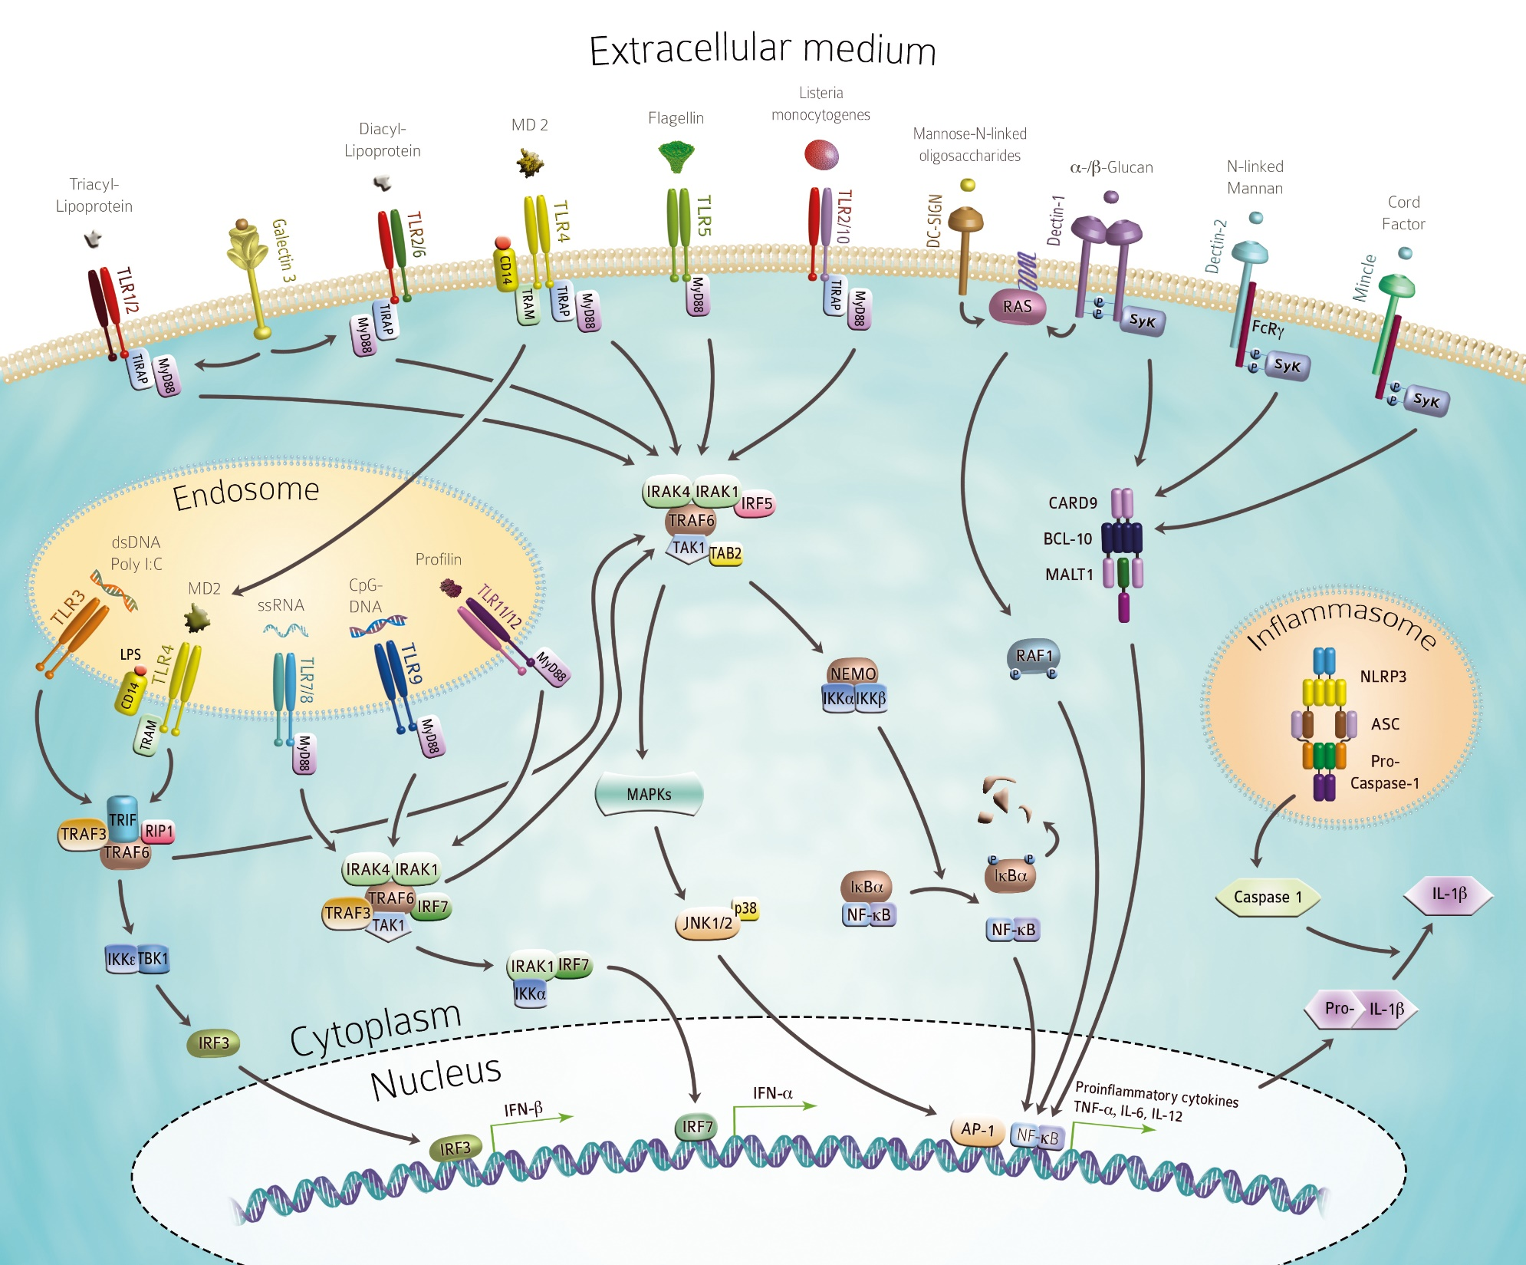
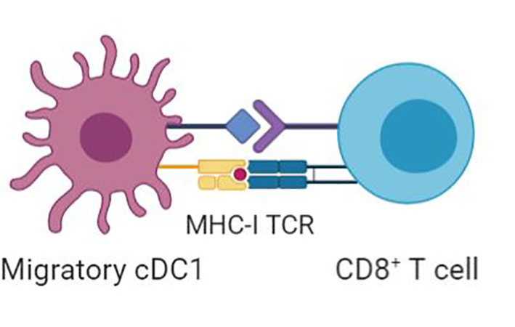
Další kritické proteiny z hlediska radiačního poškození
Membránové receptory a signální regulační dráhy: imunita, buněčné dělení (karcinogeneze), metabolismus…
Buněčný transport
Translace RNA

Slide 23
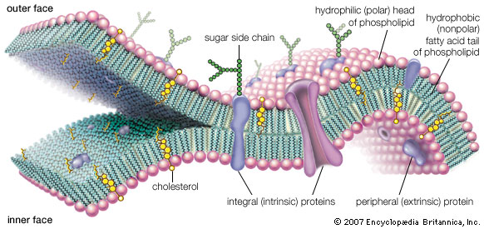
Poškození lipidů
Obdobně jako všechny ostatní biomolekuly, také lipidy (mastné kyseliny) reprezentují cíle radikálového poškození.
Lipidy představují základní stavební jednotky všech buněčných membrán.
Mají proto zásadní význam v prostorovém definování buňky samotné a kompartmentalizaci buněčných organel a procesů.
Lipidy vymezují hranice buňky a zároveň brání pronikání nežádoucích substancí do jejího nitra. Spolu s membránovými proteiny regulují transmembránový transport iontů a mnoha dalších látek a stabilizují osmotické gradienty. Tím udržují nejen buněčnou homeostázi, ale také zajišťují správnou komunikaci s okolním prostředím a buňkami ve tkáni.
Membrány hrají zásadní roli také v energetickém metabolizmu buňky, a prostřednictvím membránových receptorů v regulaci buněčných biochemických drah, imunitě atd.

Slide 24
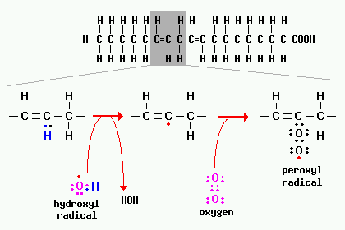
RADIKÁLOVÉ POŠKOZENÍ:
nejvehementněji se podílí hydroxylový radikál OH●.
Odtržením elektronu z mastných kyselin (přednostně z dvojných vazeb) vznikají jejich nestabilní radikály, které posléze s kyslíkem tvoří radikály peroxylové.
Reakcí těchto radikálů s dalšími mastnými kyselinami se rozbíhá řetězová reakce, při které se další a další lipidy mění v lipidové peroxidy nebo cyklické peroxidy mastných kyselin, přičemž se zároveň uvolňují nové radikály ženoucí reakci kupředu.
Uvedeným způsobem může dojít k závažnému narušení struktury membrány a snížení mobility membránových proteinů, což se následně projeví poruchou její selektivní permeability doprovázenou deregulací příjmu iontů a látek z okolí (osmóza, membránové napětí, přenos vzruchů atd.) nebo i únikem vnitrobuněčného obsahu (např. enzymů) do prostředí.
Tento stav je pro buňku potenciálně fatální, například vyústí-li v dysbalanci kalciových iontů. Po expozici vysokým dávkám záření tak můžeme očekávat totální kolaps buněčné homeostázi a okamžitou smrt buňky, menší poškození však dokáže buňka opravit.

Slide 25
Poškození RNA
Molekuly RNA zastávají v buňce nejrůznější efektorové, signalizační a regulační funkce.
Obecně lze však dle základního dogmatu molekulární biologie říci, že zprostředkovávají (za přispění proteinů) expresi genetické informace, tj. její materializaci z podoby zakódované v sekvenci DNA do podoby proteinů, následně vykonávajících buněčné funkce.
Kromě toho vykazují různé malé RNA významné funkce regulační s ohledem na expresi genů.

Slide 26
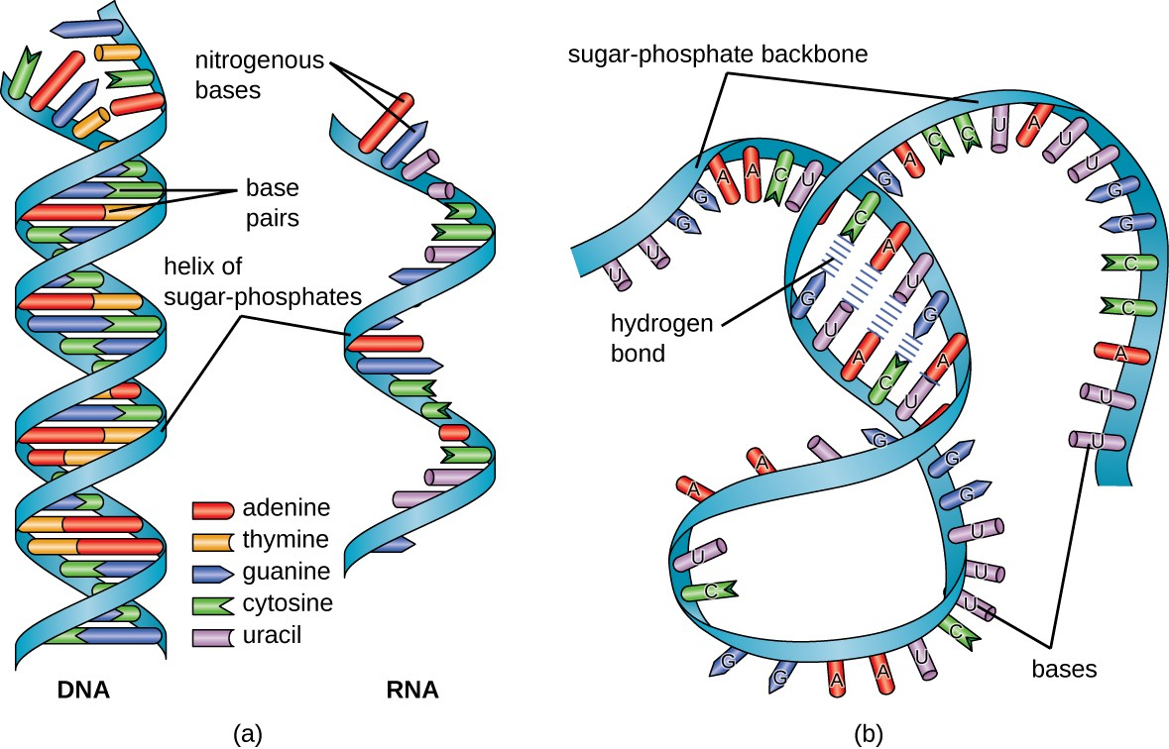
RNA má v principu stejnou molekulární stavbu (nikoli však prostorové uspořádání) jako DNA, s tím zásadním rozdílem, že ji tvoří pouze jedno vlákno, které se organizuje do složitých prostorových struktur.
Díky ribóze ve své cukr-fosfátové páteři reaguje RNA s okolím mnohem snadněji než DNA.
RNA tak může být poškozena obdobným způsobem jako DNA (samostatná přednáška), ovšem s vyšším rizikem fragmentace.
V RNA snadno vznikají jednořetězcové zlomy, které působí na integritu molekuly stejně jako v případě DNA mnohem obtížněji indukovatelné zlomy dvouřetězcové.
Významná je i oxidativní eroze RNA vyvolaná volnými radikály.

Slide 27
KATEGORIZACE ÚČINKŮ IZ
senescence

Slide 28
Účinky IZ na buňku
menší dávky (mSv)
větší dávky (Sv – desítky Sv)
poškození zejména DNA
poškození
proteinů (enzymy, proteiny důležité pro řízení a vykonávání buněčných a jaderných procesů – replikace, transkripce, translace, reparace, energetický metabolismus atd.)
buněčných membrán
DNA
dle dávky a stupně poškození
buňka přežívá
okamžitá smrt
mitotická smrt
(cca. 1-2 týdny PI)
reparace neúspěšná
úspěšná reparace DNA
postiženy somatické buňky – ⁭ p vzniku nádorů (všechny známé)
postiženy gamety - ⁭ p genetického postižení u potomstva (odhad až 10 generací PI)
zdravá buňka

Slide 29
Účinky IZ na buňku
menší dávky (mSv)
větší dávky (Sv – desítky Sv)
okamžitá smrt
mitotická smrt
buňka přežívá s poškozenou genetickou informací, nebo se jí poškození povede zcela poškození opravit
Okamžitá smrt buněk se na úrovni organismu projeví většinou hodiny až 2 dny PI (po ozáření, post-irradiation)
Klinické projevy jsou dány smrtí velkého množství buněk najednou (poškození je příliš velké a buňka ho již nedokáže opravit pomocí reparačních mechanismů (DNA) a syntézou nových proteinů) → ZÁVAŽNOST POŠKOZENÍ ROSTE S ABSORB. DÁVKOU
Mitotická smrt – poškození buněk není natolik těžké, aby došlo k okamžité smrti, nicméně je tak závažné, že se buňka již nedokáže dělit (a následně umírá)
Klinické projevy na úrovni organismu se proto projevují s určitou dobou latence, obvykle dnů až 2 týdnů
ÚČINKY SE OD URČITÉ DÁVKY PROJEVÍ VŽDY → DETERMINISTICKÉ ÚČINKY
postiženo je jen malé množství buněk ve tkáni (obvykle umírají apoptózou nebo jsou eliminovány imunitním systémem
ÚČINKY SE NEMUSÍ PROJEVIT VŮBEC, NEBO SE PROJEVÍ AŽ PO DELŠÍ/DLOUHÉ DOBĚ LATENCE (ROKY - DESETILETÍ)
⁭ p vzniku nádorů
⁭ p genetického postižení u potomstva
PRAVDĚPODOBNOST VÝSKYTU ROSTE S ABSORB. DÁVKOU – STOCHASTICKÉ ÚČINKY

Slide 30
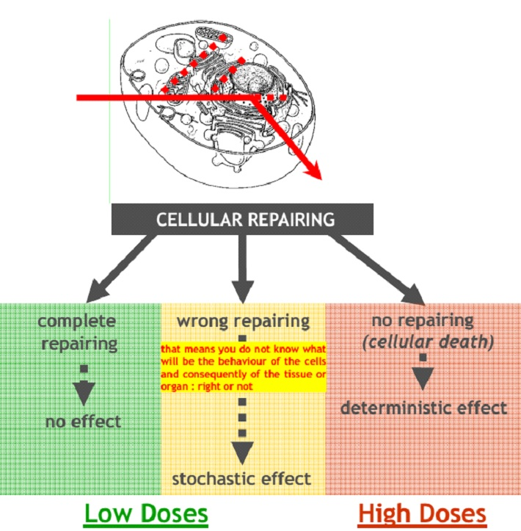

Slide 31
Dle doby latence
Časné
Dle typu účinku
Pozdní
Stochastické
(též nestochastické, tkáňové)
Dle typu zasažených buněk
Somatické
Deterministické
Gametické

Slide 32
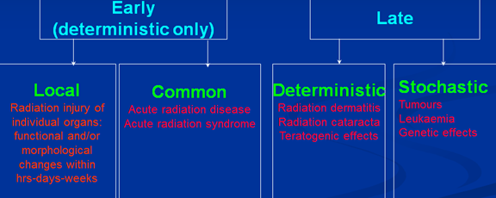

Slide 33
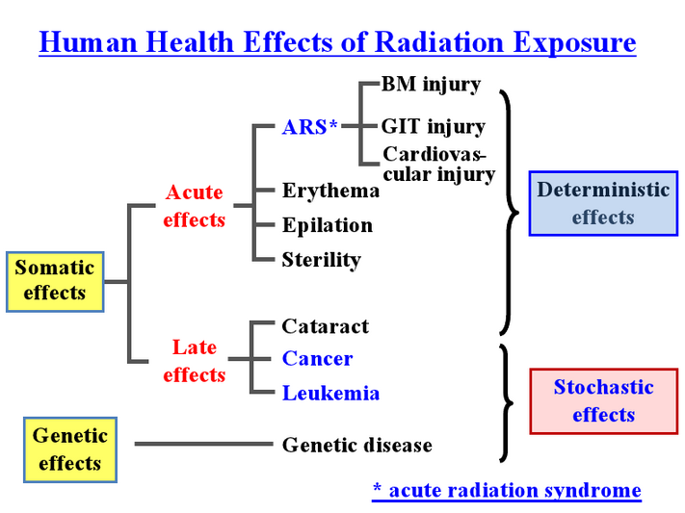

Slide 34
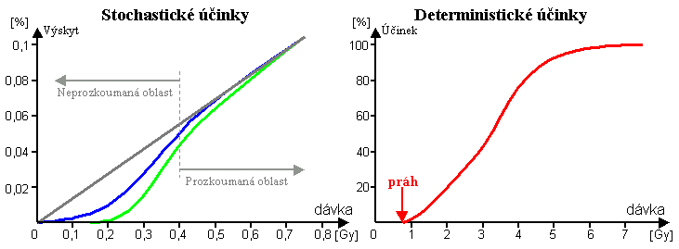
Účinek záření na organismy
  Rozlišujeme deterministické účinky – existuje práh, velké dávky, rychlý nástup (ne vždy), z hlediska RO relativně malý význam (víceméně se týká pouze radiačních nehod nebo havárií – radiační pracovníci; ale také dlouhé interplanetární pilotované mise, radioterapie nádorů)
  Stochastické účinky – bezprahovost, malé dávky, pozdní efekt, velký význam pro společnost (týká se všech – medicínské ozáření, radon, kosmické záření apod.)

Slide 35
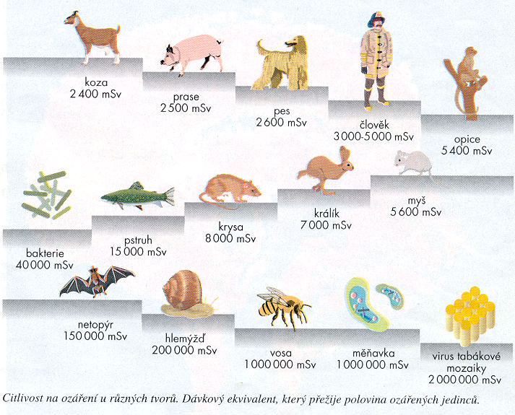
Deterministické účinky záření na organismy
  Citlivost jednotlivých organismů – hodnotí se pomocí LD50 (Gy)

Slide 36
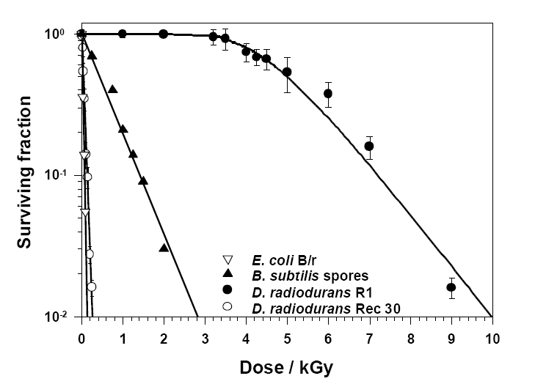
Deterministické účinky záření na organismy
  Citlivost jednotlivých organismů – hodnotí se pomocí LD50 (Gy)
  Člověk 4-5 Gy Prase 3 Gy Králík 8 Gy
  Pes 2,5-3 Gy Opice 4-5 Gy Kůň 6 Gy
  Myš 5-10 Gy Kuřata 10 Gy Ryby 6 Gy
  Potkan 7-10 Gy Krysy 20 Gy Želvy 50 Gy
  Hmyz 100-1000 Gy Pšenice 50 Gy Rajčata 120 Gy
  Houby 300-500 Gy Špenát 150 Gy Zelí 150 Gy
  Citlivost některých buněk k záření
  Savčí buňky 1-2 Gy
  Escherichia coli (bakterie) 100 – 200 Gy
  Prvoci 1 000 – 3 000 Gy
  Micrococcus radiodurans 8000 Gy
  Rozdíly v citlivosti se objasňují různě: různé populace buněk jsou kritické a různě velké. Zhruba platí, že fylogeneticky vyvinutější organismy jsou citlivější.
  U Micrococcus je rezistence způsobena mnoha kopiemi genomu na buňku.

Slide 37
CITLIVOST BUŇEK K IZ
PRO DETERMINISTICKÉ ÚČINKY
na základě citlivosti k IZ můžeme buňky rozdělit do 5 skupin:
Méně citlivé
  rostoucí chrupavky
  rostoucí kosti
  jemné cévy
Málo citlivé
  zralé chrupavky
  zralé kosti
  plíce a dýchací ústrojí
  endokrinní žlázy
  žlázy trávícího ústrojí
Rezistentní
  svaly
  CNS (10ky Gy pro poškození)
Velmi citlivé
  aktivní kostní dřeň
  pohlavní orgány
  střeva
  lymfoidní orgány
Citlivé
  kůže
  oční čočka
  epiteliální výstelky (povrchy jícnu, žaludku apod.)

Slide 38
DETERMINISTICKÉ ÚČINKY IZ u člověka – CELOTĚNÍ OZÁŘENÍ
I. Akutní nemoc z ozáření
  týká se celého těla a vzniká po celotělním ozáření (nebo ozáření větší části těla)
  rozlišujeme tři formy podle velikosti dávky a podle příznaků:
    dřeňová forma (poškození krvetvorby)
    gastrointestinální forma (poškození střevního epitelu)
    neurovaskulární forma (poškození cév mozku)
Různé příznaky jsou dány různou citlivostí buněk k IZ: nejcitlivější jsou rychle se dělící buňky, naopak pomalu se dělící buňky jsou poměrně radiorezistentní
  Nemoc z ozáření u člověka – dávky větší než 0,7 Gy, nejcitlivější krevní buňky, dále střevní a nejvíce rezistentní se jeví nervové buňky, které se nemnoží.

Slide 39
  Dřeňová forma:
  kostní dřeň – úbytek kmenových krvetvorných buněk, které jsou velmi citlivé.
  Prahová dávka je zhruba 1 Gy,
    prodromální fáze nastupuje za 30 min – 48 hod,
    dále pozorujeme latentní fázi 2 dny až 3 týdny
    načež přichází manifestní fáze.
  Dochází k útlumu krvetvorby , cytopenie,
  nejvíce kostní dřeně je lokalizováno v páteři, dorzálních oblastech žeber a pánve – ozáření těchto oblastí je kritické (lze v případě potřeby stínit).
  Prodromální symptomy zahrnují zvracení a průjem. Při těžkém průjmu je pravděpodobná smrt. Během prvních dnů dochází k prudkému poklesu lymfocytů, který je dávkově závislý a může být použit jako indikátor dávky.
  Latence je dlouhá (obvykle několik týdnů), pancytopenie způsobuje těžké infekce, pokles trombocytů způsobuje hemoragie (krvácení). Symptomy tedy zahrnují vzestup infekčních komplikací, krvácení, anemii, špatné hojení ran.
  Maximální pokles lymfocytů nastává 3. den. Podle počtu lymfocytů lze odhadnout další vývoj nemoci z ozáření.

Slide 40
  2. Gastrointestinální forma nemoci z ozáření (GIS)
  Je vpodstatě letální,
  dávky jsou větší než u dřeňové formy (epitel je rezistentnější (>8 Gy).
    První manifestace je rychlejší ve srovnání s dřeňovou formou (10 min – 48 h),
    latentní fáze trvá 3 – 5 dnů a následuje manifestace onemocnění.
  Podstatou této formy je úhyn kmenových buněk střevního epitelu, denudace střevní sliznice, eliminace funkční bariéry bránící vstupu mikrobů do těla a ztrátám tekutin.
  Nejvíce je postiženo tenké střevo. Dochází ke zpomalení nebo zastavení obměny epitelu krypt.
  Při lokálním ozáření dochází později ke vzniku atrofie, fibrotizace a vředů. Výsledek závisí na dávce a jejím rozložení v čase.
  Klinické projevy splývají s projevy dřeňového syndromu, neexistují specifické projevy odpovídající GIS. Při mikroskopickém vyšetření lze ve stolici nalézt tzv. zánětlivé buňky.

Slide 41
  3. Neurovaskulární syndrom
  dochází k němu po expozici velmi vysokým dávkám – 30 Gy a více (vojenské operace, nehody v jaderných zařízeních). Při výbuchu jaderné zbraně se lidé vystavení takto vysokým dávkám nacházení v zóně letální z hlediska tlakových a teplotních účinků.
    Prodromální fáze nastupuje za několik minut,
    latence trvá do 2 dnů nebo úplně chybí,
    manifestní fáze je zakončena (jistou) smrtí.
  Mechanismy souvisí s poškozením cév a CNS.
  Cévní složka se manifestuje po 30Gy, CNS – po dávkách nad 100 Gy.
  Úbytek endoteliálních buněk – zvýšení propustnosti kapilár – únik plazmy do intersticia – pokles krevního tlaku, edém, krvácení do mozku končící smrtí.
  Poškození CNS – demyelinizace a perivaskulární edém, nekróza. V průběhu manifestní fáze při dávkách nad 100 Gy se pozoruje zhoršování vědomí, následované bezvědomím a smrtí.

Slide 42
Deterministické účinky záření na organismy
  Léčba nemoci z ozáření:
  (úspěšná de facto jen u krevní formy)
    Prevence infekcí a jejich léčba
    Podávání hematologických růstových faktorů
    Transplantace kmenových buněk
    Prevence infekcí – izolace, antibiotika (i preventivně), acyklovir (x Herpes), riziko krvácení při hluboké trombocytopenii lze redukovat transfúzí trombocytů
    Růstové faktory – u vyšších dávek, G-CSF nebo GM-CSF, co nejdříve po ozáření a dlouhodobě (10-20 dní). Stimulují krvetvorbu – redukce neutropenie. Nežádoucí účinky – bolesti kostí, hlavy horečka.
    Transplantace – nejlepší by byly autologní či syngenní kmenové buňky, ty jsou však obvykle nedostupné. Alogenní transplantace – reakce štěpu proti hostiteli a naopak. Vhodné pouze při dávkách 8-10 Gy v případě, že nejsou poškozeny další tkáně.
    Při současném poranění člověka radiace dále zhoršuje vyhlídky na uzdravení.

Slide 43
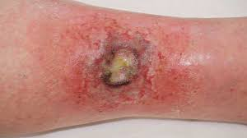
Deterministické účinky záření na organismy – LOKÁLNÍ OZÁŘENÍ
II. RADIAČNÍ ZÁNĚT KŮŽE (RADIODERMATITIDA)
Akutní a chronická forma, projevuje se lokálně v ozářené tkáni
nejčastější poškození (u nás 150 případů za posledních 30 let)
prahová dávka 2-4 Gy, pro chronickou formu desítky Gy během 15-30 let)
kůže – 2 třída buněk co do citlivosti (viz dříve)
3 stupně (dle stupně poškození)
  STUPEŇ (2-4 Gy)
    První den po ozáření (PI) – časný erytrém (jako po opaření – červený flek, ale nebolí, do 24h zmizí
    Dva týdny doba LATENCE – nic není patrné ani nebolí
    Manifestní fáze – místo zduří a znovu zčervená, velmi silně bolí, celkově připomíná popáleninu – „radiační popáleniny“. Objeví-li se pouze zčervenání bez puchýřů, jedná se o dobré znamení (2-3 Gy) a během několika týdnů dochází k úplnému zhojení. Po dávce 3 Gy dochází k depilaci, která je při vyšších dávkách trvalá
  STUPEŇ (cca. 10 Gy)
    Vzhledem k postižení i hlubokých vrstev kůže dochází v manifestní fázi též k tvorbě velkých puchýřů a hrozí značné riziko infekce. Doba latence je kratší.
  STUPEŇ (desítky Gy)
    Kromě výše uvedeného dochází i k postižení cév vyživujících tkáň – vytváří se hluboký radiační vřed, dochází k sepsi. I po léčbě se již tkáň nikdy zcela nezhojí – kůže je tenká, průsvitná, lámavá → recidivy vředu, po několika měsících většinou končí amputací

Slide 44
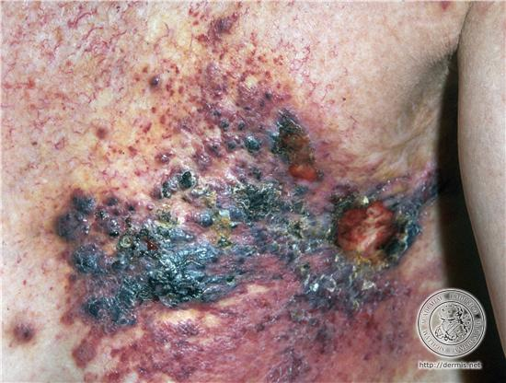
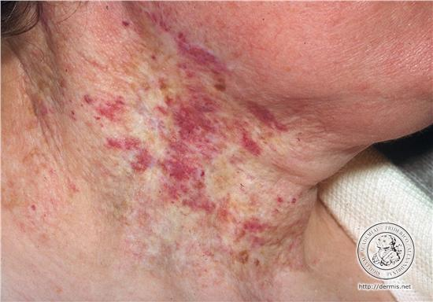
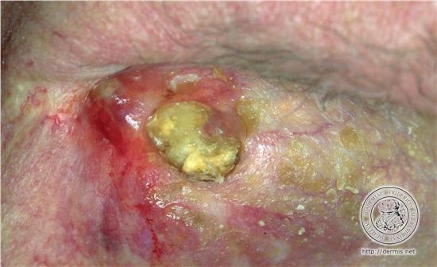
DETERMINISTICKÉ ÚČINKY IZ
RADIODERMATITIS
Radiační erytrém a puchýře, počáteční vřed
(2-3.st radiodermatitidy)
Radiační erytrém bez puchýřů
(chronická radiodermatitida)
Chronická radiodermatitida – nádor ze skvamózních buněk

Slide 45
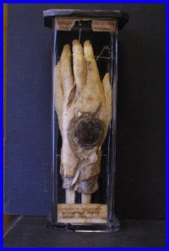
II. RADIAČNÍ ZÁNĚT KŮŽE (RADIODERMATITIDA)
Končetina amputovaná po neúspěšné léčbě radiačního vředu (černá oblast)
Výskyt radiodermatitidy:
dříve často u zubařů, kteří ručně přidržovali film přímo u rentgenované oblasti – mnoho z nich amputované prsty;
dnes u chirurgů operujících přímo pod svazkem RTG paprsků, relativně vysoké dávky na prsty – např. některé operace srdce atd.
též u pracovníků s málo aktivními uzavřenými zdroji IZ – podceňují nebezpečí a berou je přímo do rukou – i slabý zdroj však může vzhledem k nulové vzdálenosti od tkáně předat dávku (po součtu opakovaných expozic) pro vznik radiodermatitidy

Slide 46
III. RADIAČNÍ POŠKOZENÍ OČNÍ ČOČKY
zákal čočky (katarakta) vyvolaný IZ
prahová hodnota 3 Gy pro jednorázové ozáření, u nízkých opakovaných dávek dnes uváděno zhruba 10 Gy, ale možná mnohem citlivější (5-6 Gy)
  např. u pracovníků často sledujících číselníky přístrojů osvěcované radionuklidy) nebo chirurgů, kteří operují pod pojízdným rentgenem → záření se z těla pacienta poměrně intenzivně rozptyluje na všechny strany – nutno speciální ochranné brýle apod.
projeví se až po delším čase (u protrahovaných dávek až několik let)
IV. POŠKOZENÍ FERTILITY
týká se obou pohlaví, muži ale výrazně citlivější
  prahová dávka (D_{p}) u mužů: 250 mGy (!) pro dočasnou sterilitu (přechodná aspermie), cca. 3 Gy pro trvalou
  u žen je Dp 3-8 Gy, v závislosti na věku ženy – s věkem klesá počet vajíček a tedy i D_{p}
V. Radiační zápal plic
VI. Radiační zánět nosohltanu
atd.

Slide 48
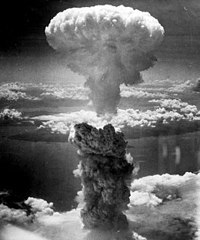
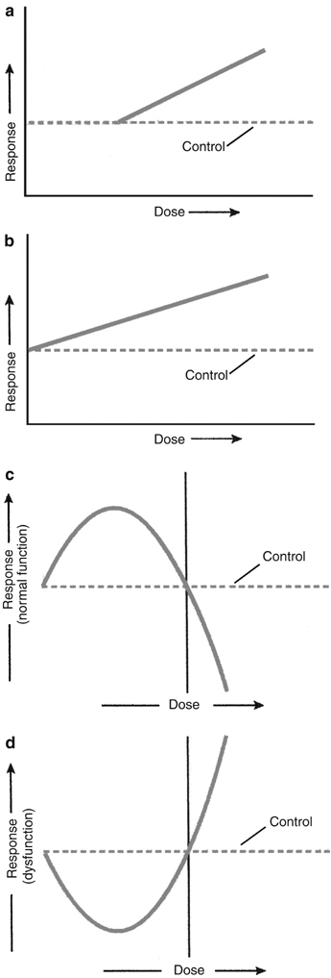
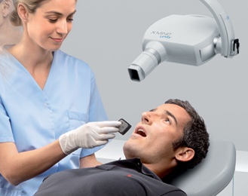

  Stochastické účinky
  Pravděpodobnost vzniku stochastických následků je ve skutečnosti známá jen pro vyšší absorbované dávky (epidemiologické studie u obyvatel z Hirošimy, Nagasaki a okolí Černobylu) + Majak + Fukushima
  Pro nižší dávky údaje získány extrapolací z výše uvedených studií a z experimentů provedených na krysách.
  Tyto modely však nejsou pro nízké dávky zrovna nejvhodnější, protože obyvatelé ozáření po výbuchu atomové bomby obdrželi celou dávku ve velmi krátkém čase (vysoký příkon), zatímco v běžném životě je tato dávka frakciována do dlouhého období
  Přesné údaje o vlivu nízkých dávek IZ na člověka proto stále chybí. V současné době existuje několik hypotéz
?

Slide 49
1.
  Stochastické účinky
    Lineární bezprahový nárůst pravděpodobnosti vzniku stochastických účinků. Každá dávka záření může vyvolat efekt, přičemž dávky se sčítají po celý život a neustále tak roste pravděpodobnost postižení.
    Je to dnes uznávaný model z hlediska radiační ochrany
    Lineární nárůst pravděpodobnosti vzniku stochastických následků od určité prahové dávky. Pro podprahové dávky je tedy riziko nádorů a genetického poškození stejné jako u neozářených osob.
2.

Slide 50
STOCHASTICKÉ ÚČINKY - MODELY
    (obr. c) HYPERSENZITIVITA při nízkých dávkách. Model předpokládá vysokou citlivost pro nízké dávky např. kvůli nedostatečné aktivaci DNA reparačních procesů.
    (obr. d) EFEKT HORMEZE. Nízké dávky IZ naopak snižují výskyt pozdních účinků (např. nádorových onemocnění).
      určité studie např. naznačují nižší výskyt nádorových onemocnění u lidí žijících v oblastech s vyšší aktivitou podloží
      hormezní efekt se vysvětluje např. aktivací imunitního systému nízkými dávkami IZ a takto „nabuzený“ systém potom spontánně likviduje i „zárodky nádorů“, které by jinak nemusely být rozpoznány
      i přes prospěšnost nízkých dávek IZ (dle tohoto modelu) lze však patrně přepokládat celoživotní sčítání jednotlivých dávek

Slide 51
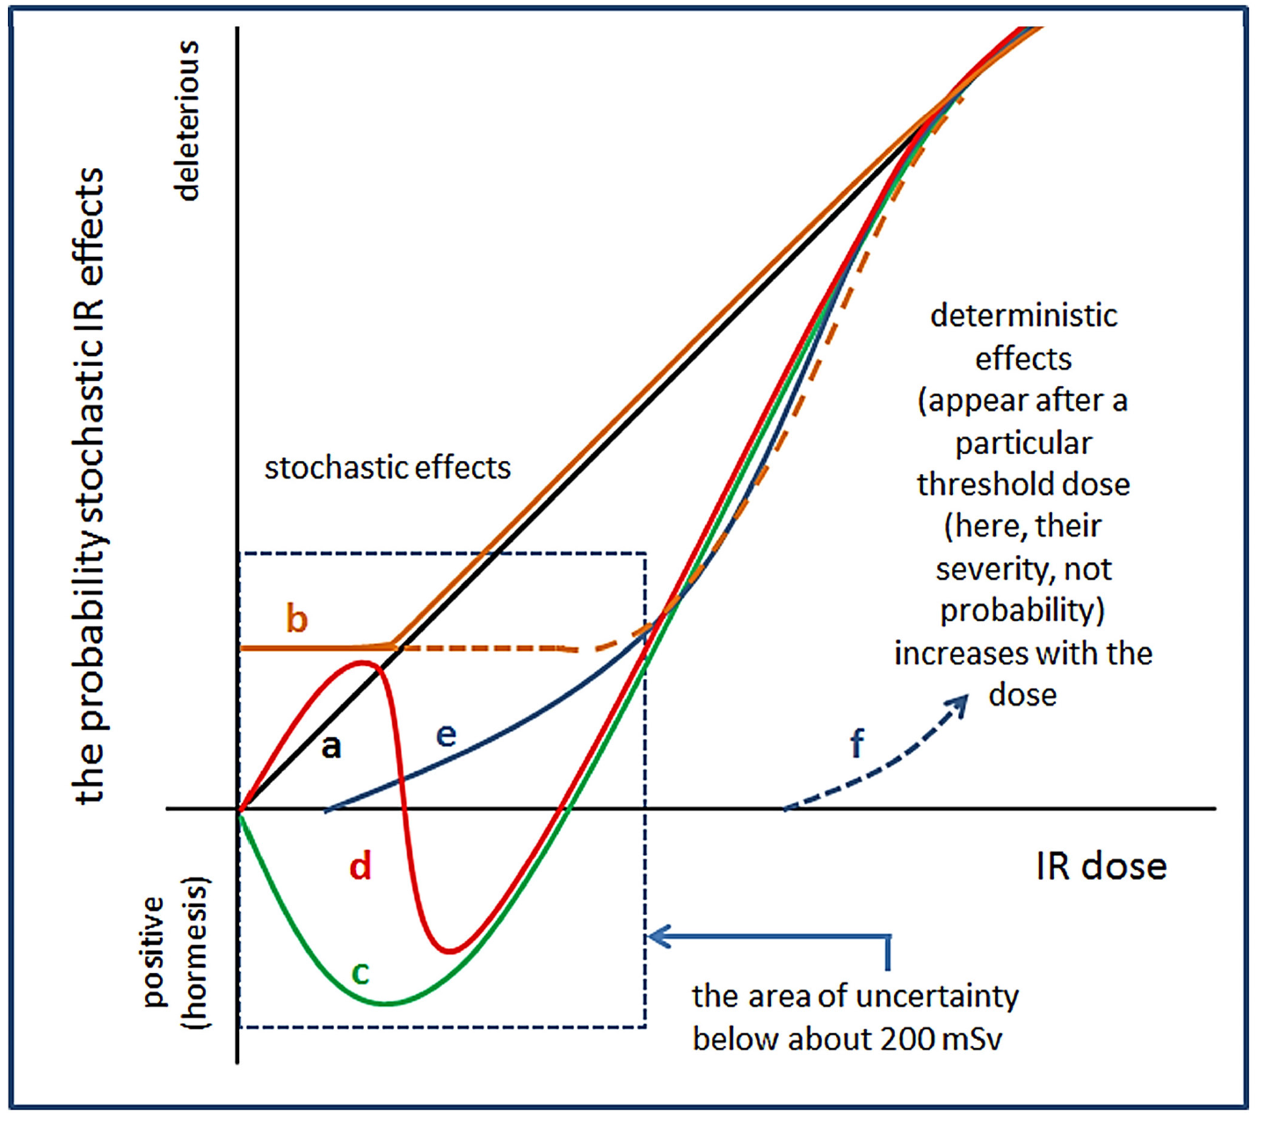
  Celkové riziko rakoviny na 1 Sv:
  11 % (3 – 5 %; 2018) SOLIDNÍ TUMORY (chyba 2x, tzn. 6 – 22 % ;-))
  1 % LEUKÉMIE (při snížení dávky na 0,1 Sv bude podle lineárně-kvadratického modelu riziko vzniku leukémie 20x menší)

Slide 52
PROBLÉMY SE STOCHASTICKÝMI ÚČINKY:
  Obecné zákonitosti – velká spontánní inicidence nádorů – problematické prokázat vliv záření u menších skupin (obyvatelé v okolí Černobylu apod.), dávkové závislosti jsou problematicky stanovitelné, maximum výskytu SÚ je ale podstatně menší než 100% (rozdíl od DÚ). Dávkové závislosti jsou určeny pro relativně vysoké dávky ve srovnání s potřebami radiační ochrany (1-100 mSv). Nejnižší použité dávky jsou přibližně 400 mGy a výsledky nasvědčují lineární závislosti pravděpodobnosti vzniku nádorů na dávce.
  Komplikace představuje také většinou dlouhá DOBA LATENCE – u zvířat jsou to měsíce až roky, u lidí 2-5 let pro leukémie a 35-40 let pro solidní tumory.
  Experimentální studie – problematické, u člověka nelze
  1930 byla prokázána indukce leukémie u myší, v roce 1958 Upton publikoval dávkové závislosti indukce myeloidní a lymfoidní leukémie.

Slide 53
UNSCEAR
UNITED NATIONS SCIENTIFIC COMMITTEE ON THE EFFECTS OF ATOMIC RADIATION
Pravidelné reporty o efektech radiačních katastrof apod.

Slide 54
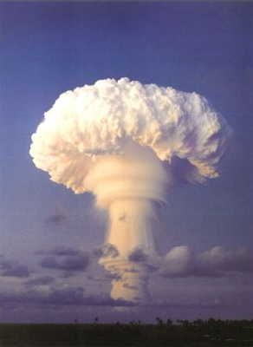
Stochastické účinky záření na organismy
  Epidemiologické studie
  Výsledky epidemiologických studií jsou zpracovány ve zprávě UNSCEAR* 2001 a novějších. Závěr je obecně takový, že objem dat se od předchozích zpráv (např. UNSCEAR 1994) rozšířil, zejména přibyly další případy z Hirošimy a Nagasaki
  Odhad činí :
  421 dodatečných úmrtí následky ozáření,
        334 na solidní nádory,
        87 na leukémii.
  Vyšší statistická přesnost umožnila trochu upřesnit také závěry o závislostech dávka-účinek. Výsledky studií ukazují, že data jsou konzistentní s
  lineárními (solidní nádory) nebo
  lineárně-kvadratickými (leukémie) UZ(ED) závislostmi (na obrázcích).
  také učiněn závěr, že epidemiologická data sama o sobě neumožní odpovědět na otázku, zda existuje prahová dávka v UZ(ED) závislosti; UZ(ED) data pro leukémii jsou konzistentní s existencí prahu v oblasti malých dávek záření.
  Byl potvrzen závěr dřívější zprávy o účinku vnitřního ozáření dětí radioaktivním jodem a vznikem rakoviny štítné žlázy (Černobyl). Odhad rizika je však komplikován nedostatečně určenou dávkou. Také výsledky dalších studií z území bývalého Sovětského svazu (Maják, řeka Teča) jsou nedostatečné pro upřesnění UZ(ED) závislostí.
*United Nations Scientific Committee on the Effects of Atomic Radiation

Slide 55
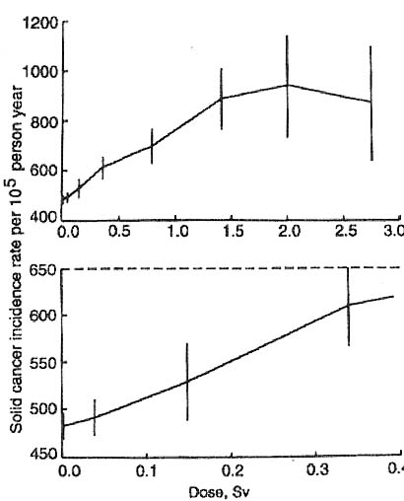
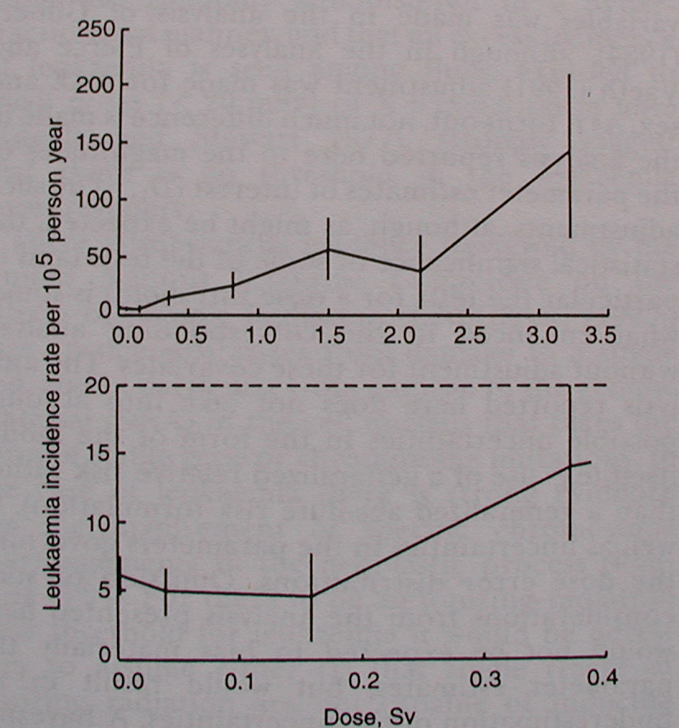
Stochastické účinky záření na organismy
Hirošima, Nagasaki
Solidní tumory
Leukmie
Dávkové závislosti incidence solidních nádorů u obyvatel Hirošimy a Nagasaki. Pro malé dávky je vidět, že experimentální data jsou v souladu s lineární závislosti.
Dávkové závislosti incidence leukémií u obyvatel Hirošimy a Nagasaki. Pro malé dávky je vidět, že experimentální data odpovídají spíše lineárně-kvadratické závislosti nebo závislosti s prahem do zhruba 0.2 Sv.
Epidemiologické studie jsou pro radiační ochranu velmi cenné, avšak neumožňují stanovit přesně riziko pro velmi nízké dávky záření (pod 20 cSv) vzhledem k vysoké spontánní incidenci ZN a nízké statistické spolehlivosti závěrů.

Slide 56
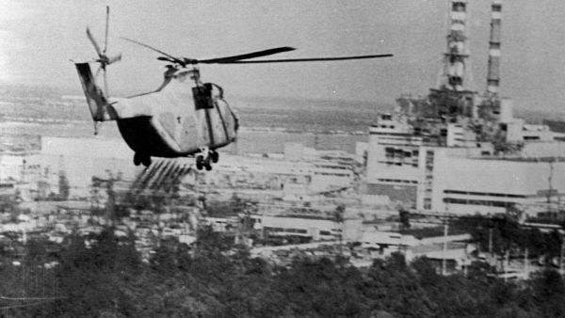
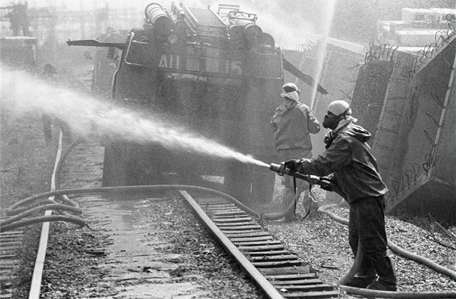
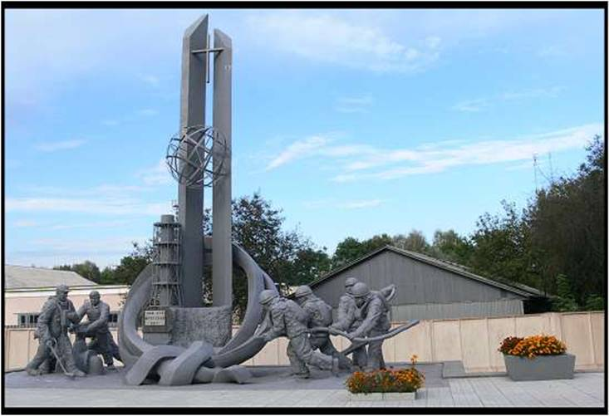
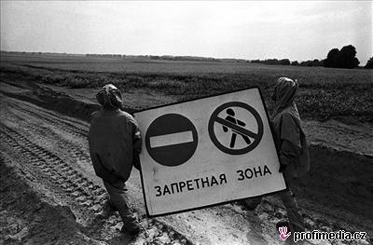
KATASTROFA V ČERNOBYLSKÉ JADERNÉ ELEKTRÁRNĚ
26. dubna 1986

Slide 57
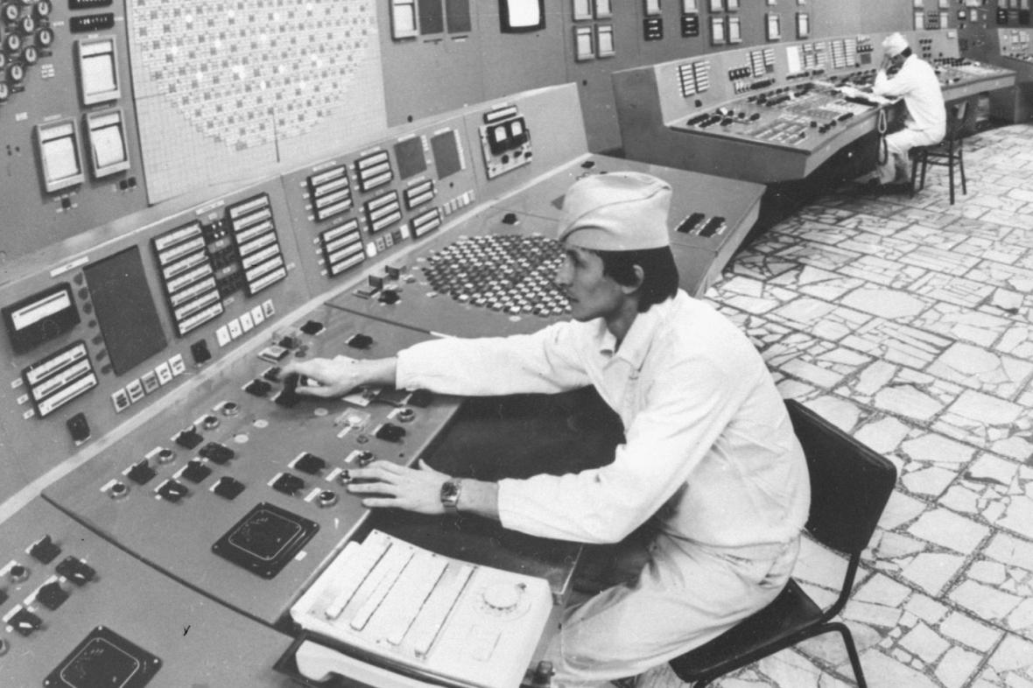
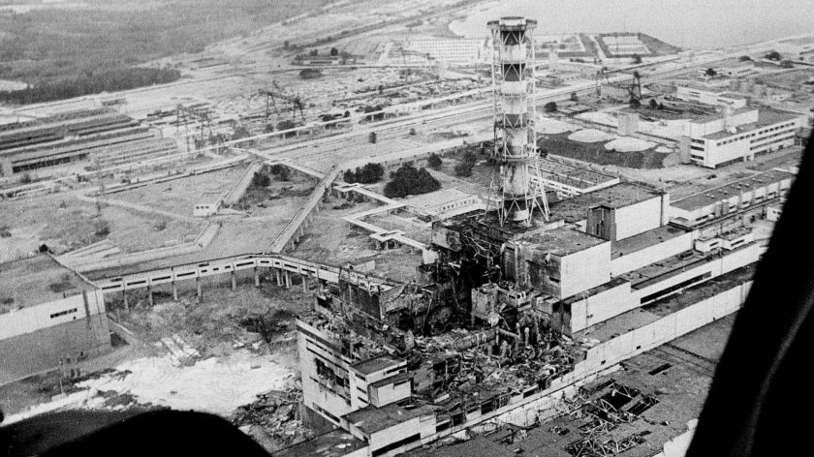
Co se stalo:
The accident at the Chernobyl reactor happened during an experimental test of the electrical control system as the reactor was being shut down for routine maintenance.
The operators, in violation of safety regulations, had switched off important control systems and allowed the reactor, which had design flaws, to reach unstable, low-power conditions. A sudden power surge caused a steam explosion that ruptured the reactor vessel, allowing further violent fuel-steam interactions that destroyed the reactor core and severely damaged the reactor building. Subsequently, an intense graphite fire burned for 10 days. Under those conditions, large releases of radioactive materials took place.

Slide 58
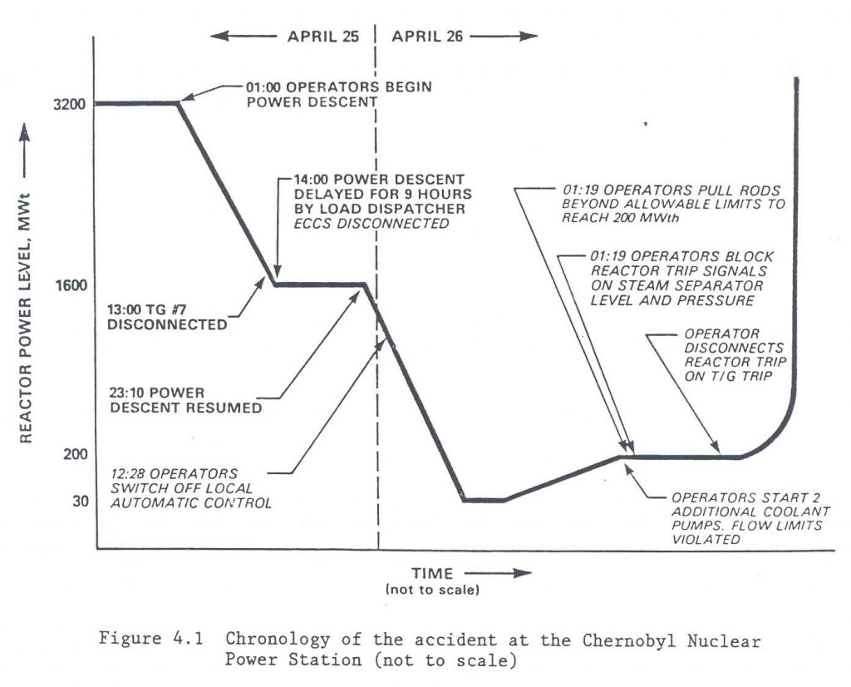
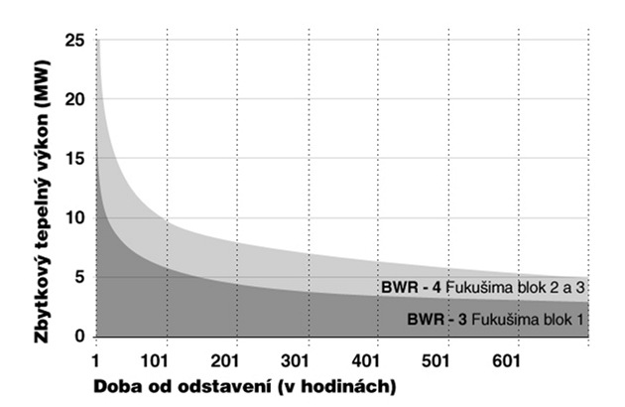
Černobylský „experiment“
Výkon reaktoru v průběhu experimentu
Elektrárna potřebuje elektřinu – v reaktoru i po zastavení řetězové reakce zůstává značný tepelný výkon (údaje pro Fukushimu)

Slide 59
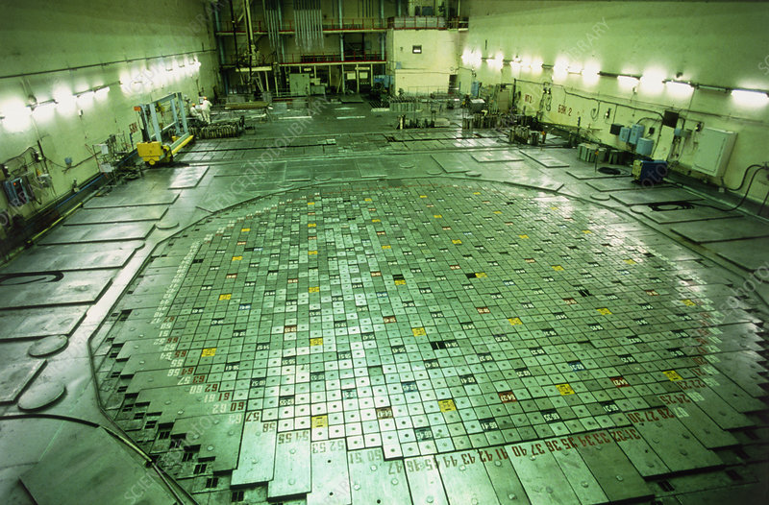
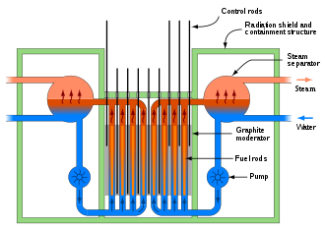
ČERNOBYL - REAKTOR
Reaktor RBMK-1000 (MeV): varný reaktor (jako ve Fukushimě a podobný tomu v Jaslovských Bohunicích, jiný než v Temelíně)
Chlazený vodou a moderovaný grafitem
Přepracovaný mode reaktoru k produkci plutonia
Toto ale nebyl reaktor na plutonium, jak se někdy říká
Výhoda: lze průběžně vyměňovat palivové soubory (výhodné pro odebírání plutonia)

Slide 60
CO SE STALO A PROČ
Kladná zpětná vazba při určitých provozních podmínkách (s růstem teploty roste reaktivita)
Konce havarijních tyčí zvyšovaly moderaci (reaktivita rostla, než se tyče zasunuly celé)
Nestabilní při rychlých změnách výkonu a při velmi nízkých výkonech
Neměl kontainment

Slide 61
CO SE STALO A PROČ
Operátoři neznali rizika (tajeno, byl to „vojenský reaktor“ a horká oblast znalostí ve studené válce)
Experiment s využitím doběhu turbíny při výpadku proudu („blackout“)
Porušení řady bezpečnostních pravidel
vypnutí celého řady bezpečnostních systémů, aby bylo možné dostatečně snížit výkon…
Nezkušená směna, noční směna (oslavy 1. Máje, Kyjev ve dne potřeboval elektřinu a na Ukrajině byl tehdy velký nedostatek elektřiny)
→ 2x parní exploze (nebo 1 parní + 1 vodíková), nikoli tedy jaderná exploze!
1000-2000 t kryt odhozen
Hořící grafit rozmetán do okolí + obrovský únik radioaktivity

Slide 62
The radioactive gases and particles released in the accident were initially carried by the wind in westerly and northerly directions. On subsequent days, the winds came from all directions. The deposition of radionuclides was governed primarily by precipitation occurring during the passage of the radioactive cloud, leading to a complex and variable exposure pattern throughout the affected region, and to a lesser extent, the rest of Europe.

Slide 63

Šíření radioaktivního mraku nad Evropou

Slide 64
LIKVKVIDACE
10 dní únik radioaktivity než se povedlo tomu zamezit (5 % radioaktivní masy reaktoru)
Poté dekontaminace (200 000 likvidátorů; 10 % dávka >250 mSv, někteří ale >1 000 mSv)
250 mSv – limit ozáření pro pracovníky v kritických situacích; 100 mSv/5 let – limit pro pracoviště s IZ
Kosmonauti na ISS – 100ky (200-300) mSv – v závislosti na době pobytu a aktivitě Slunce)
Let na Mars: očekávání 2 Sv, ale v cca. 2 letech
Ale: záleží zde výrazně na dávkovém příkonu – jako při opalování (hasiči a první záchranáři: 2000 mSv → NzO, >4000 až >6000 mSv – bez šance na přežití)
Do 1 roku postaven provizorní sarkofág
(celkově 530 000 likvidátorů; střední hodnota dávky pozdějších likvidátorů 113 mSv)

Slide 65


EXPOZICE LIKVIDÁTORŮ
Nutno vyčistit střechy od grafitu – nejprve zkoušeli roboty, ale ti nevydrželi radioaktivitu
Vojáci (záložáci) posláni likvidovat kusy silně radioaktivních kusů grafitu a dalších materiálů ze střechy – pobyt na střeše možný max. v řádu desítek sekund až minut, měli olověné zástěry ale nic moc ochrana
I tak NoZ (nejvyšší dávky kromě prvních zasahujících hasičů) - úmrtí části likvidátorů

Slide 66
Přímé oběti – deterministické + neradiační újmy
2 pracovníci smrt ihned (jedno tělo doposud nenalezeno)
134 potvrzených případů NzO
28 zahynulo v následujících dnech
19 později (do 2 týdnů)
3 potápěči (nutné otevřít ventily v silně radioaktivní vodě; nahromadění vody pod reaktorem následkem snah o jeho chlazení, pokud by se masa reaktoru protavila, reakcí s vodou by došlo k další explozi a to by situaci značně zhoršilo → opět ale pozor, i v „seriózních pořadech se někdy mluví o riziku „obrovské jaderné exploze“, která by zničila Evropy – TO ALE ROZHODNĚ NEHROZILO!)
4 letci při havárii vrtulníku

Slide 67

ČERNOBYLSKÁ HAVÁRIE 26 April 1986, zpráva UNSCEAR 2001, 2006
Average effective doses persons most affected by the accident were assessed to be about
120 mSv for 530,000 recovery operation workers
30 mSv for 116,000 evacuated persons and
20 mSv during the first two decades after the accident to those who continued to reside in contaminated areas.
Maximum values of the dose may be an order of magnitude higher.
Outside Belarus, the Russian Federation and Ukraine, other European countries were affected by the accident. Average doses there were at most 1 mSv in the first year after the accident
with progressively decreasing doses in subsequent years.
The dose over a lifetime was estimated to be 2 – 5x the first-year dose. These doses are comparable to an annual dose from natural background radiation and are, therefore, of little radiological significance.
bývalé
Československo
∼0.35 mSv/rok

Slide 68

ČERNOBYLSKÁ HAVÁRIE
26 April 1986, zpráva UNSCEAR 2006
někteří 1-10ky Sv
zhruba odpovídá RDG žaludku nebo panoramatickému snímku zubů (až 60 mSv)
limitní hodnota za rok pro radiačního pracovníka

Slide 69
Hlavně
¹³¹I,
¹³⁴Cs
¹³⁷Cs
¹³¹I krátký T_{1/2} – 8 dní, ale biogenní radionuklid (vysoký příjem v kontaminovaném mléce → děti → štítná žláza)

Slide 70

V kontaminovaných oblastech byl zaznamenán zřetelný nárůst případů rakoviny štítné žlázy
¹³¹I
The Chernobyl Forum: 2003–2005

Slide 71

Prokázaný následek černobylské havárie – Rakovina štítné žlázy
Jedním z hlavních radionuklidů, které unikly při černobylské havári, byl ¹³¹I
¹³¹I hrál důležitou úlohu zejména v několika prvních měsících po havárii (T_{1/2} = 8 d)
Jedná se biogenní radionuklid (viz BIOGENNÍ RADIONUKLIDY dále), který může být v organismu využíván namísto normálního jódu, protože organismus nemá žádné prostředky k rozpoznání radioaktivního isotopu – v tom právě spočívá jeho nebezpečnost:
Štítná žláza v rámci svého metabolismu vychytává jód z krevního oběhu – radioaktivní ¹³¹I, který se do těla dostal inhalací nebo prostřednictvím kontaminované stravy (zejména mléko obsahuje velké množství radioaktivního jódu) se tak akumuluje ve štítné žláze, což vede k významnému ozáření tohoto orgánu
Štítná žláza je navíc jedním z nejcitlivějších orgánů vzhledem ke stochastickým účinkům IZ
Štítná žláza tedy může být i přes relativně nízkou okolní kontaminaci ozářena dostatečně vysokou dávkou vedoucí ke vzniku rakoviny
Nejcitlivější skupinou jsou děti – pití mléka, vyšší citlivost k IZ, sčítání dávek z vnitřní kontaminace během celého života a další faktory – dá se proto i nadále předpokládat nárůst případů rakoviny štítné žlázy následkem havárie

Slide 72
Následky černobylské havárie – ostatní typy rakovin a leukémie
ve skupině likvidátorů (>150 mSv) v letech mezi 1986 a 1996 asi dvojnásobný výskyt leukémií oproti kontrolním skupinám (+ katarakta)
pro ostatní obyvatelstvo je nárůst leukémií neprůkazný. Je možné že se výsledky s postupem času podaří upřesnit, avšak vzhledem k poklesu rizika vzniku radiačně vyvolaných leukémií několik dekád po ozáření je další zvýšení incidence nepravděpodobné
u ostatních typů solidních nádorů (kromě nádorů štítné žlázy) jsou závěry vzhledem k minimálním obdrženým dávkám a rozdílům mezi sledovanými skupinami též statisticky neprůkazné
Nicméně, vzhledem k pomalejšímu vývoji solidních nádorů (10-15 let oproti leukémiím) nelze zvýšení incidence těchto případů ještě vyloučit

Slide 73
There is a tendency to attribute increases in the rates of all cancers over time to the Chernobyl accident, but it should be noted that increases were also observed before the accident in the affected areas. Moreover, a general increase in mortality has been reported in recent decades in most areas of the former Soviet Union, and this must be taken into account when interpreting the results of the accident-related studies.

Slide 74

Narušení plodnosti a genetické defekty následkem Černobylské havárie – nebyly prokázány
Obecně odhad cca. 0.3-0.5% risk/Sv navýšení genetických defektů u potomstva ozářené populace (UNSCEAR 2018)
určitý nárůst kongenitálních malformací byl pozorován jak v zamořených tak nezamořených oblastech – nejedná se proto o následek ozáření, ale patrně lepší registrace případů
The Chernobyl Forum: 2003–2005
Because of the relatively low dose levels to which the populations of the Chernobyl affected regions were exposed, there is no evidence or any likelihood of observing decreased fertility among males or females in the general population as a direct result of radiation exposure. These doses are also unlikely to have any major effect on the number of stillbirths, adverse pregnancy outcomes or delivery complications or the overall health of children. Birth rates may be lower in ‘contaminated’ areas because of concern about having children (this issue is obscured by the very high rate of medical abortions) and the fact that many younger people have moved away. No discernable increase in hereditary effects caused by radiation is expected based on the low risk coefficients estimated by UNSCEAR (2001) or in previous reports on Chernobyl health effects. Since 2000, there has been no new evidence provided to change this conclusion. There has been a modest but steady increase in reported congenital malformations in both ‘contaminated’ and ‘uncontaminated’ areas of Belarus since 1986; see Fig. 4. This does not appear to be radiation-related and may be the result of increased registration.

Slide 75

ČERNOBYLSKÁ HAVÁRIE
26. březen1986, zpráva UNSCEAR 2006
Apart from the dramatic increase in thyroid cancer incidence among those exposed at a young age, and some indication of an increased leukaemia incidence among the workers,
there is no clearly demonstrated increase in the incidence of solid cancers or leukemia radiation in the most affected populations. Na rakovinu štítné žlázy navíc jen 16 úmrtí (je velmi dobře léčitelná)
CONCLUSIONS.
... Some of the people who dealt with the emergency lost their lives. Although those exposed as children and the emergency and recovery workers are at increased risk of radiation-induced effects, the vast majority of the population need not live in fear of serious health consequences due to the radiation from the Chernobyl accident. For the most part, they were exposed to radiation levels comparable to or a few times higher than the natural background levels, and future exposures continue to slowly diminish as the radionuclides decay... from the radiological point of view, generally positive prospects for the future health of most individuals should prevail.

Slide 76
Rizika jímž je člověk vystaven (počty úmrtí za rok na 1 000 000 osob)
Cardiovascular disease | 4780
Cancer | 1700
Motor accidents | 220
Home accidents | 150
Homicides | 100
Fire | 30
Drowning | 30
Poisoning | 13
Radiation effects (per rem) (100 rem = 1 Sv) | 9
Aircraft crashes | 8
Electrocution | 6
Lightning | 1
Animal and insect bites | 1

Slide 77


Slide 78

KATASTROFA V ČERNOBYLSKÉ JADERNÉ ELEKTRÁRNĚ
26. dubna 1986
JAK NÁS INFORMOVALA MÉDIA

Slide 79
CITLIVOST BUNĚK K IZ – Stochastické účinky
NEJCITLIVĚJŠÍ
  kostní dřeň
  plíce
  žaludek a střeva (u žaludku se donedávna myslelo, že je vysoce odolný)
VELMI CITLIVÉ
  mléčná žláza (uvažuje se o jejím přeřazení do první skupiny – přehodnocení strategie mammografických vyšetření. Mnoho vyšetřovaných pacientech navíc nese mutaci v genu BRCA1 nebo BRCA2, jejichž produkty jsou důležité pro reparaci poškození DNA – tato skutečnost v kombinaci s mammografií může teoreticky dále zvyšovat riziko vývoje nádoru
  štítná žláza
ODOLNÉ
  svaly a nervová tkáň
  oční čočka (100% odolnost, doposud nebyl zaznamenán žádný případ rakoviny čočky)

Slide 80

Třetina kanců v saských lesích je tak radioaktivní, že nesmí na talíř
Na Šumavě žijí radioaktivní divočáci, může za to houba jelenka
Radioaktivní kanci žijí i v Česku. Lidé se ale bát nemusí, říká expert
¹³⁷Cs:
fyzikální poločas 30 let
biologický poločas 13 dní
hlavním zdrojem radioaktivity je podzemní houba jelenka obecná (kontaminovaná černobylským spadem, hlavně v oblastech, kde zrovna pršelo)
EU limit: 600 becquerelů na kilogram masa, některá kusy překročily hodnotu až 10x

Slide 81

DÁVKY PRO OBYVATELSTVO Z JADERNÝCH KATASTROF VŠAK STÁLE JEN MINIMÁLNÍ VE SROVNÁNÍ S PŘIROZENÝM POZADÍM

Slide 82




KATASTROFA JADERNÉ ELEKTRÁRNY VE FUKUSHIMĚ
11. březen 2011 – 5. VÝROČÍ
Silné zemětřesení (8.9, 7, 6.6) + obří tsunami
>19 000 lidí zemřelo
Havárie v JE Fukishima-1
Přes 150 000 obyvatel evakuováno
prozatím nebyla potvrzena žádná úmrtí nebo nemoci způsobené ozářením
Více než 1000 evakuovaných obyvatel zemřelo na následky samotné evakuace, ať již kvůli pokročilému věku, nebo z důvodu chronických onemocnění
http://euroradio.fm/en/report/earthquake-and-tsunami-destroyed-fukushima-1-npp-japan-1-year-ago-101937

Slide 83


Slide 84
MAJAK
Majak (rusky: Маяк, jinak též Kyštym, rusky: Кыштым) je kombinát pro zpracování radioaktivních materiálů vybudovaný poblíž města Ozjorsk (Озёрск) v Čeljabinské oblasti v bývalém SSSR, dnes v Rusku.
V závodě došlo 29. září 1957 k technogenní havárii s rozsáhlým únikem radioaktivních materiálů do okolí, zejména do řeky Teča (Теча). Havárie vznikla v důsledku tepelné destrukce zásobníku vysoce radioaktivního materiálu (pravděpodobně koncentrátu kobaltnatých solí) v důsledku poškozené chladicí soustavy a materiál proniknul až do vodoteče.
Majak byl postaven v letech 1945 až 1948 v rychlosti a v naprosté tajnosti spolu s městem Ozjorsk vězni z pracovního táboru Gulagu, který ležel na místě dnešního Ozjorsku, jako součást sovětského jaderného programu. Závod se tehdy jmenoval Kombinát číslo 817 (Комбинат № 817) (do roku 1967) a město Základna-10 ( База-10). 19. června 1948[2]zde spustili první ruský reaktor A-1 (přezdívaný Annuška (Аннушка), který vyrobil i palivo pro první ruskou atomovou bombu RDS-1.
Během provozu závodu se zde stalo množství havárií a nehod, které značně znečistily okolí. Nejhorší z nich byla havárie v roce 1957 se stupněm vážnosti 6 na 7-dílné stupnici jaderných havárií INES.

Slide 85


Slide 86
MAJAK
K nejhorší z množství havárií došlo 29. září 1957 v 16:20 místního času, kdy vybuchla nádrž, ve které se skladovala směs acetátů a nitrátů sodných, včetně nitrátů všech možných radionuklidů. K výbuchu došlo následkem odpaření chladící vody, bez které se nádrž zahřála na 350 °C. Chemický výbuch přibližně 70–80 tun směsi rozptýlil asi 20 M Ci radioaktivity do výšky 1km, z čehož asi 90% dopadlo v nejbližším okolí a zhruba 2 MCi se rozptýlilo na několik stech čtverečních kilometrech ve "východouralské radioaktivní stopě" směrem na severoseverovýchod.[4] Havárie je považována za třetí nejrozsáhlejší radiační havárii ve světovém měřítku (předčily ji pouze černobylská havárie a Havárie elektrárny Fukušima I). Během rozvoje havárie a její likvidace byly ozářeno několik tisíc lidí.

Slide 87
MAJAK
Od roku 1948 odkdy je závod v provozu se zejména v prvních letech vypouštělo hodně radioaktivní odpadní vody, občas přímo využité na chlazení jaderného paliva do místní řeky Teča. Nebezpečný odpad se tak ukládal do půdy na břehu. Obyvatelé byli vystaveni záření a požití radioaktivních izotopů (jako např. 90Sr). Největší znečištění probíhalo během let 1950 a 1951.[3] Břehy řeky obývalo cca 100 000 lidí. Pro omezení šíření nuklidů byly na řece Teča vybudovány dvě přehradní nádrže – objekt N10 v roce 1956 a objekt N11 v roce 1960. Tyto dvě nádrže spolu s třemi již existujícími obsahují odhadem aktivitu 2×106 Ci. Dnes se vynakládají velké zdroje na jejich likvidaci. Je zajímavým faktem, že nehledě na přítomnost radiační stopy a samotného zpracovatelského podniku je radiační pozadí v Ozersku nižší, než Čeljabinsku, Jekatěrinburgu nebo v Moskvě a pohybuje se v hodnotách kolem 80–100 nSv/hod. Vyšší úroveň vykazuje řeka Teča, kaskáda vodojemů dolů po proudu a břehy v šířce několika kilometrů. Vysvětlením může být vítr, který vane na severoseverovýchod (určující i tvar a směr východouralské radiační stopy), přičemž Ozjorsk a Kyst jsou na západ od závodu a také to, že jsou proti proudu znečištěné řekou Tečou, kde už takové příznivé hodnoty naměřené nebyly.

Slide 88
MAJAK
Do rozšířené kohorty osob sledovaných v rámci vlivu havárie bylo zahrnuto 29 873 osob, narozených před rokem 1950 a v letech 1950–1960 pobývajících na březích řeky Teča. Pro většinu osob zařazených do této kohorty jsou k dispozici údaje o jejich zdravotním stavu a příčinách úmrtí. Ty zahrnují 1842 případů úmrtí na nádorová onemocnění a 61 úmrtí na leukémie.

Slide 89


Slide 90
OBDOBÍ SKEPSE AŽ RADIOFOBIE
Skutečné následky ale i mediální anti-kampaň
Třetina kanců v saských lesích je tak radioaktivní, že nesmí na talíř
Na Šumavě žijí radioaktivní divočáci, může za to houba jelenka
Radioaktivní kanci žijí i v Česku. Lidé se ale bát nemusí, říká expert
¹³⁷Cs:
fyzikální poločas 30 let
biologický poločas 13 dní
hlavním zdrojem radioaktivity je podzemní houba jelenka obecná (kontaminovaná černobylským spadem, hlavně v oblastech, kde zrovna pršelo)
EU limit: 600 becquerelů na kilogram masa, některá kusy překročily hodnotu až 10x
Problém (pouze/zejména) u některých myslivců >40 kg masa

Slide 91


Slide 93


Slide 94


Slide 95


Slide 96

K havárii v jadrovej elektrárni Jaslovské Bohunice, pri ktorej zahynuli dvaja ľudia a do ovzdušia uniklo značné množstvo rádioaktívneho oxidu uhličitého, prišlo 5. januára 1976.

Slide 97
Jaslovské Bohunice I.
Čo sa stalo v roku 1976
Dňa 5. januára 1976 vymieňali v prvom bloku elektrárne A1 palivo. Pri výmene jedného palivového článku, ktorú technici robili počas prevádzky, vystrelil článok do výšky, narazil na žeriav a rozbil sa. Po vystrelení článku zostal otvorený technologický kanál a do reaktorovej sály začal unikať oxid uhličitý, používaný na chladenie reaktora.
Pracovníci, ktorí článok vymieňali, museli zo sály okamžite utiecť, pretože by sa zadusili. V sále však zostal otvorený technologický kanál, ktorým chladiaci plyn unikal do ovzdušia.
Zabránili tomu najhoršiemu
Keby sa kanál nepodarilo utesniť v priebehu 30 až 60 minút, všetok plyn by unikol do vzduchu, nebolo by čím chladiť reaktor a teplota v ňom by stúpala na úroveň, kedy by sa začali taviť ostatné palivové články. V tom prípade by sa v elektrárni v Jaslovských Bohuniciach mohlo odohrať to, čo sa o desať rokov stalo v Černobyle.
Upratať zvyšky rozbitého palivového článku a upchať otvorený kanál sa podarilo dvom mladým zamestnancom elektrárne, ktorí tak zabránili najhoršiemu.
Nehoda si vyžiadala životy dvoch likvidátorov jadrového odpadu. Tí totiž pracovali v podzemí, nestačili pred smrtiacim plynom vybehnúť cez zamknuté únikové dvere a udusili sa. Neskoršie vyšetrovanie ukázalo, že dvere boli zamknuté kvôli zamedzeniu krádeží.
Do ovzdušia unikli rádioaktívne látky
Počas havárie uniklo do okolia elektrárne 1011 Bq aerosolov a 109 Bq rádioaktívnych izotopov jódu, 11 km severne od Jaslovských Bohuníc namerali 480 Bq/kg cézia-137 v tráve a 407 Bq/kg jódu-131 v kukurici.

Slide 98
Jaslovské Bohunice II.
JASLOVSKÉ BOHUNICE A-1 (ČSSR 1977)
K havárii těžkou vodou moderovaného a plynem (CO2) chlazeného reaktoru čs. jaderné elektrárny A -1 s výkonem 103 MWe došlo po čtyřletém ověřovacím provozu 22. února 1977 při výměně paliva. Ve snaze urychlit výměnu palivového článku, aby nedošlo k samovolnému odstavení reaktoru, neodstranila obsluha jeho ochrannou silikagelovou vložku. Ta v kanálu znemožnila průtok chladícího plynu a palivo se začalo tavit. Když se protavila i kanálová trubka, dostala se do primárního okruhu těžká voda. Rychlou erozí narušila povlak čtvrtiny z 570 založených článků. Radioaktivní zplodiny zamořily primární okruh a přes netěsnosti parogenerátorů došlo i ke kontaminaci sekundárního okruhu parovodů, turbíny a kondenzátoru. Ani zde nebyl nikdo zraněn nebo nadměrně ozářen. Protože pod nátlakem SSSR se musela naše jaderná energetika dále orientovat jen na sovětské vodo-vodní reaktory, nebyl provoz A-1 už obnovován. Likvidace zařízení končí teprve v současné době.

Slide 99

Global risk of radioactive contamination. The map shows the annual probability in percent of radioactive contamination by more than 40 kilobecquerels per square meter. In Western Europe the risk is around two percent per year. Daniel Kunkel, MPI for Chemistry, 2011

Slide 100
RISKS
Based on new calculations from scientists at the Max Planck Institute, the likelihood of a nuclear accident is far greater than previously thought. The research shows that nuclear accidents, such as core meltdowns, may occur every 10 to 20 years, 200 times more often than estimated in the past.
https://scitechdaily.com/likelihood-of-nuclear-accident-200-times-greater-than-previously-thought/

Slide 101


Slide 102
ÚČINKY A OCHRANA PROTI NÍZKÝM DÁVKÁM IR
ÚČINKY IR NA BUŇKY A MOLEKULY
Karcinogeneze
Reparace DNA
Non-target effects (Bysteander e., genomová nestabilita)
Mol-gen. příčiny radioresistence/sensitivity
IBCT
Radiosensitizace na molekul. úrovni
Radioprotekce – nízké dávky
Radioprotekce vysoké dávky
MAKROSKOPICKÉ ÚČINKY IR
OCHRANA PROTI VYSOKÝM DÁVKÁM IR
Energetika
Radioterapie
Studená válka,
Project Manhattan,
Hiroshima + Nagasaki
“Radium Girls“
procitnutí, uvědomění si negativních účinků
Vesmírné lety
Terorismus (dirty bombs)
Studená válka 2; S. Korea, Irán
Všeobecné nadšení,
RADIOAKTIVITA – lék pro všechno
Fukushima Daichi
Nové typy radioterapie
Obrovský rozvoj na poli výpočetní techniky
Objev radioaktivity
Obrovský rozvoj mol.-biol. výzkumných metod
Obrovský rozvoj technologií (urychlovače,…)

Slide 103
Rizika jímž je člověk vystaven (zkrácení života ve dnech při určitém zaměstnání)

Slide 104
Účinky záření na organismy
- odhad rizika -
každé záření má jiný biologický účinek (RBU)
a též každý orgán (typ buněk) jinak citlivý ke vzniku nádorů
často komplikováno kombinací vnějšího a vnitřního ozáření

Slide 105
Účinky záření na organismy
- odhad rizika, RBU -
Odhad biologického účinku s ohledem na vlastnosti záření
α: nabité (2+) velké částice, velmi silně ionizující záření – mnoho poškození na trase průletu částice tkání (ionizační kanál)
RTG a γ: vysoká pronikavost, ale ve srovnání s alfa mnohem menší poškození podél dráhy průletu
β: nabité a částicové povahy jako alfa, e- je však oproti alfa malý a proniká hlouběji do tkáně. Biologický účinek je bližší záření gama.
Pro kvantifikaci relativního biologického účinku různých druhů záření byl zaveden tzv. tkáňový radiační faktor w_{R}, někdy též nazývaný jako relativní biologická účinnost RBU (relative biological efficiency, RBE)

Slide 106
RADIAČNÍ VÁHOVÝ FAKTOR
Druh záření | w_{R}
Fotony a elektrony všech energií | 1
Neutrony s energií 10 keV | 5
Neutrony s energií 10 - 100 keV | 10
Neutrony s energií 0,1 - 2 MeV | 20
Neutrony s energií 2 - 20 MeV | 10
Záření α těžké ionty | 20 >20
(gama, RTG, beta)
+ protony

Slide 107
- odhad rizika, RBU, ekvivalentní dávka -
pro odhad deterministických účinků (kromě nemoci z ozáření se týkají ozářené oblasti těla) se používá tzv. EKVIVALENTNÍ DÁVKA H_{T} (ekvivalentní dávka pro orgán T):
H_{T} = D_{TR} x w_{R}
H pro orgán T (např. čočku) = absorbovaná dávka záření R v orgánu T x radiační váhový faktor
[wR je bezrozměrný, rozměr je tedy J/kg = Gy, pro odlišení však zavedena jednotka Sv (Sievert)] starší jednotkou byl rem = 0,01 Sv
Jednotka Sv tedy již zohledňuje biologickou účinnost toho kterého záření a upřesňuje tak odhad možných následků ozáření
Z biologického hlediska má rozlišování Gy a Sv význam pro dávky do cca. 10 Gy. Od této hranice je již rozdílný efekt různých záření zanedbatelný oproti efektu vyplývajícímu z dávky – jednotka Sv od této hranice ztrácí význam a užívá se Gy
Je-li člověk ozářen více druhy záření zároveň (např. gama a neutrony), jednotlivé dávky H_{TR} se pro daný orgán T sčítají (H_{TR}(γ) + H_{TR}(n0) atd.)

Slide 108
- odhad rizika, RBU, dávkový ekvivalent -
z hlediska biologické účinnosti je obdobou ekvivalentní dávky dávkový ekvivalent (H):
H = součin absorbované dávky a jakostního činitele (Q), který je funkcí lineárního přenosu energie Q(L)
jednotkou je opět [Sv]
POZNÁMKA: rozdíl mezi radiačním váhovým faktorem a jakostním činitelem spočívá v jejich definici, číselně si však víceméně odpovídají. W_{R} odráží závažnost biologických účinků vyvolaných zářením a je nespojitý, zatímco Q odráží ionizační vlastnosti záření a funkce Q(L) má spojitý charakter.
Z biologického hlediska si tedy ekvivalentní dávka a dávkový ekvivalent číselně odpovídají
H = D x Q [Sv]

Slide 109
- další veličiny používané v radiační ochraně -
- Osobní pronikavý hloubkový dávkový ekvivalent Hp(10)
(jednotka Sv) - je součet dávkových ekvivalentů od různých druhů záření v měkké tkáni v hloubce 10 mm pod povrchem těla (povrch orgánů). Tato veličina může být měřena dozimetrem na povrchu těla pokrytým tkáni ekvivalentním materiálem vhodné tloušťky.
- Osobní povrchový dávkový ekvivalent Hs(0,07)
(jednotka Sv) - stejná def. jako Hp(10) pro hloubku 0,07 mm pod povrchem těla (hloubka živé části kůže pod zrohovatělou vrstvou).
- Kolektivní efektivní dávka (S, KED)
suma dávek všech členů analyzované skupiny (pracovníků s IZ v daném podniku apod.)
jednotka Sv, zejména v anglicky psané literatuře se často uvádí manSv, což je Sievert kolektivní dávky

Slide 110
- odhad rizika stochastických účinků, efektivní dávka -
pro odhad stochastických účinků IZ je nutné stanovit dávku absorbovanou všemi ozářenými orgány a tuto dávku korigovat na citlivost příslušného orgánu k IZ
zavádí se proto tzv. EFEKTIVNÍ DÁVKA (E)
E = Σ H_{T} x w_{T} = Σ D x w_{R} x w_{T}
T
T
kde E je efektivní dávka, H_{T} je ekvivalentní dávka a w_{T} je tkáňový váhový faktor
w_{T} je bezrozměrný a jednotkou je tedy opět Sv (Sievert)
suma w_{T} pro všechny orgány = 1
w_{T} vyjadřuje relativní riziko vzniku stochastických poškození v orgánu T
Efektivní dávka - součet absorbovaných dávek vážených jak s ohledem na biologickou účinnost záření (součet ekvivalentních dávek) tak na radiační citlivost orgánů a tkání pro všechny ozářené orgány
zahrnuje jak dávky z vnějšího ozáření, tak i z vnitřní kontaminace

Slide 111
Radiační ochrana – výpočet efektivní ekvivalentní dávky
Tkáňové váhové faktory pro stanovení efektivní dávky
bladder 0.05
bone surface 0.01
bone marrow 0.12
breast 0.05
colon 0.12
esophagus 0.05
gonads 0.20
liver 0.05
lung 0.12
skin 0.01
stomach 0.12
thyroid 0.05
everything else 0.05
whole body 1.00

Slide 112
RADIAČNÍ OCHRANA – základní veličiny
 | měřitelnost | týká se: | hodnotí riziko:
DÁVKOVÝ EKVIVALENT (H, Sv) | ANO | dávky v referenčním bodě (dozimetr) | nemá biologický smysl
EKVIVALENTNÍ DÁVKA (H_{T}, Sv) | pouze výpočtem | dávky v daném orgánu | deterministické účinky
EFEKTIVNÍ DÁVKA (E, Sv) | teoreticky ano, prakticky ne* | celého těla (součet dávek přes všechny orgány) | stochastické účinky
* museli bychom mít detektor ve tvaru orgánu, ze stejného materiálu jako orgán atd.

Slide 113
VNITŘNÍ KONTAMINACE- odhad rizika, ÚVAZEK EFEKTIVNÍ DÁVKY -
vnitřní kontaminace je vždy velice nebezpečná, jelikož odpadá ochrana vzdáleností, stíněním i časem (viz. např. ²¹⁰Po „proslavené“ případem Litviněnko – téměř výlučně alfa-zářič, 0.6μg ²¹⁰Po odpovídá dávce po ingesci řádově několika Gy)
Jakmile je radionuklid přítomen v těle, jeho biokinetika je velmi složitá a k jejímu popisu je třeba zavést zjednodušující předpoklady.
Kinetika radionuklidu je vždy určována jeho chemickou formou a fyzikálně chemickými vlastnostmi.
Pro odhad dávek z vnitřní kontaminace jsou nejdůležitějšími cestami inhalace a ingesce, a to jak pro obyvatele, tak pro pracovníky. Dále se může radionuklid dostat do těla přes poraněnou nebo neporušenou pokožku.
Složení lidského těla: kyslík, uhlík, vodík a velké množství ostatních prvků - téměř všechny tyto prvky mají radioaktivní izotopy, které, když se dostanou do těla, sledují stejné biokinetické cesty jako jejich neradioaktivní izotopy. Některé prvky (např. fosfor, jód, draslík) se podílejí na zcela specifických metabolických procesech, čímž je též řízena jejich distribuce a transport v těle.

Slide 114
BIOGENNÍ RADIONUKLIDY
nebezpečné jsou tedy zejména tzv. biogenní radionuklidy, které mohou být v organismu inkorporovány namísto „fyziologických“ prvků
Biogenní radionuklidy
Prvek
Kritický orgán
¹³¹I, ¹³²I
I
štítná žláza
¹³⁷Cs
K
svalovina
⁹⁰Sr
Ca
kost
T (tricium)
celé tělo
atd.
Orgány, kde se kumulují biogenní radionuklidy se nazývají KRITICKÉ ORGÁNY. Kritické orgány mohou akumulavat velké množství daného radionuklidu, takže výsledná koncentrace v něm můžee například 1000x překročit koncentraci v sousedním orgánu. Proto, i když je tento orgán například odolný vůči působení IZ, může být po kontaminaci příslušným biogenním radionuklidem snadno poškozen.

Slide 115
Problémy výpočtu dávek z vnitřního ozáření
Z uvedených hledisek je odhad dávek z vnitřního ozáření poněkud složitější než odhad při externím ozáření. Jde zejména o následující důvody:
dávky z vnitřního ozáření nelze měřit přímo
distribuce radionuklidu v těle může být velmi nehomogenní
dávky z vnitřního ozáření se realizují v delším časovém období
každý prvek se chová jinak
chování radionuklidu v organizmu závisí na jeho fyzikální a chemické formě a cestě vstupu do organizmu
distribuce radionuklidu se může časem měnit; jsou-li přítomny nebo vznikají-li dceřiné radionuklidy, jejich konetika v organizmu se může lišit od kinetiky radionuklidu mateřského
Tyto problémy se řeší matematickým modelováním chování radionuklidů v organizmu.

Slide 116
VNITŘNÍ KONTAMINACE- odhad rizika, ÚVAZEK EFEKTIVNÍ DÁVKY -
VELIČINY POPISUJÍCÍ_VNITŘNÍ KONTAMINACI
Ozařování_orgánů_a_tkání je nerovnoměrné a časově proměnné v závislosti na postupné změně obsahu radionuklidů v jednotlivých částech těla vnitřním transportem a radioaktivní přeměnou. Ozařování trvá, dokud se radioaktivní látka vyloučením nebo přeměnou z těla neodstraní (což však zcela nenastane nikdy)
BIOLOGICKÝ POLOČAS T_{B}
- doba, za níž množství radioaktivní látky v těle klesne vylučovacími procesy na polovinu
EFEKTIVNÍ POLOČAS T_{E}
- je to poločas, který zohledňuje jak fyzikální poločas rozpadu kontaminujícího radionuklidu, tak i biologický poločas jeho vylučování
t_{1/2} x T_{B}
T_{E} =
t_{1/2} + T_{B}

Slide 117
VNITŘNÍ KONTAMINACE- odhad rizika, ÚVAZEK EFEKTIVNÍ DÁVKY -
.Množství radioaktivních látek je charakterizováno v jednotlivých fázích postupně třemi veličinami:
- příjem_I(t) radionuklidu [Bq]-množství radioaktivní látky vyjádřené její aktivitou A, které vstoupí některou z možných cest do organismu (inhalací,ingescí a resorpcí intaktní nebo poraněnou kůží; v nukleární medicíně zavedením přímo do krevního řečiště).
Rozložení příjmu v čase:
- obyvatelstvo - typický trvalý příjem inhalací (produkty radonu), ingescí přes potravinové řetezce (přírodní radionuklidy, globální spad, havárie jaderných zařízení)
- pracovníci s IZ- typický jednorázový krátkodobý příjem převážně inhalací (nehoda)
POZN:Dále uvažujeme jednorázový příjem.
- retence R(t) radionuklidu [Bq]- množství radioaktivní látky vyjádřené její aktivitou A zadržované v celém organismu v čase t po jednorázovém příjmu I.
Analogicky Ri(t) v i-té části (orgánu a pod.)
Časový průběh je popsán retenční funkcí.
- exkrece E(t) radionuklidu [Bq]- množství radioaktivní látky
vyjádřené její aktivitou A, které se vyloučí v čase t po jednorázovém příjmu I některou z možných cest.
Časový průběh je popsán exkreční funkcí.
- exkreční rychlost E'(t) [Bq*s-1] používá se [Bq*d-1]

Slide 118
VNITŘNÍ KONTAMINACE- odhad rizika, ÚVAZEK EFEKTIVNÍ DÁVKY -
příjem dávky
t0 – vnitřní kontaminace
příkon efektivní dávky dE/dt
.
t₀₊₅₀
E(50) = ∫ E.dt
pokles aktivity
t₀
úvazek efektivní dávky za dobu 50 let od expozice
dávkový příkon limitně klesá
nikdy nedosáhne 0
roky
50 let od expozice
E(50)
E(70) – u dětí
tato veličina nám umožňuje odhadnout, jakou celkovou dávku během života (50 let od expozice u dospělých, 70 let u dětí) dostane člověk po určité vnitřní expozici již před expozicí samou (nebo ihned po ní) – plánování dávek u RA pracovníků, léčebných zákroků apod.

Slide 119

Šíření radioaktivního mraku

Slide 120
UNSCEAR: DÁVKY, shrnutí
Average effective doses to those persons most affected by the accident were assessed to be about
120 mSv for 530,000 recovery operation workers,
30 mSv for 115,000 evacuated persons
and 9 mSv during the first two decades after the accident to those who continued to reside in contaminated areas.
For comparison, the typical dose from a single computed tomography scan is 9 mSv
Maximum individual values of the dose may be an order of magnitude and even more.
Outside Belarus, the Russian Federation and Ukraine, other European countries were affected by the accident. Average national doses there were less than 1 mSv in the first year after the accident
The average dose over a lifetime in distant countries of Europe was estimated to be about 1 mSv. These doses are comparable to an annual dose from natural background radiation (the global average is 2.4 mSv) and are, therefore, of little radiological significance.

Slide 121
UNSCEAR: ZDRAV. DOPADY, shrnutí
The Chernobyl accident caused many severe radiation effects almost immediately.
Of 600 workers present on the site during the early morning of 26 April 1986, 134 received high doses (0.8-16 Gy) and suffered from radiation sickness.
Of these, 28 died in the first three months and another 19 died in 1987-2004 of various causes not necessarily associated with radiation exposure.
In addition, according to the UNSCEAR 2008 Report, the majority of the 530,000 registered recovery operation workers received doses of between 0.02 Gy and 0.5 Gy between 1986 and 1990. That cohort is still at potential risk of late consequences such as cancer and other diseases and their health will be followed closely.

Slide 122
The isotopes of caesium have relatively longer half-lives (caesium-134 has a half-life of 2 years while that of caesium-137 is 30 years). These radionuclides cause longer-term exposures through the ingestion pathway and through external exposure from their deposition on the ground. Many other radionuclides were associated with the accident, which were also considered in the exposure assessments.

Slide 123
By 2005, more than 6,000 thyroid cancer cases had been diagnosed in this group, and it is most likely that a large fraction of these thyroid cancers is attributable to radioiodine intake. It is expected that the increase in thyroid cancer incidence due to the Chernobyl accident will continue for many more years, although the long-term increase is difficult to quantify precisely.

Slide 124
Both the total number of cases and the crude incidence rate (number of cases per100,000 person-years) basically increased monotonically over the period 2006−2015. Thetotal number of cases of thyroid cancer registered in the period 1991−2015 in males andfemales, who were under 18 in 1986 (for the whole of Belarus and Ukraine, and for thefour most contaminated oblasts of the Russian Federation), approached 20,000. Thisnumber is almost three times higher than the number of thyroid cancer cases registered inthe same cohort in the period 1991−2005;

Slide 125
The observed increase in the incidence of thyroid cancer is attributable to a varietyof factors: increased spontaneous incidence rate with aging of the birth cohort, radiationexposure, awareness of thyroid cancer risk after the accident, and improvement ofdiagnostic methods to detect thyroid cancer

Slide 126
The Committee estimated that the fraction of the incidence of thyroid cancer attributable to radiation exposure among non-evacuated residents of Belarus, Ukraine and the four most contaminated oblasts of the Russian Federation, who were children or adolescents at the time of the accident, is of the order of 0.25. The uncertainty range of the estimated attributable fraction extends at least from 0.07 to 0.5;

Slide 127
The Committee estimated the average absorbed doses to the thyroid of evacuated children and adolescents, and of non-evacuated children and adolescents (at the time of the accident) in the so-called “contaminated areas” of the former USSR to be about 900 mGy and 170 mGy, respectively [ U2]. Average doses to the thyroid of adults were lower, and those of pre-school children were some 2 to 4 times greater than the population average.The average dose to the thyroid of all evacuees was estimated to have been about 500 mGy (with individual values ranging from less than 50 mGy to more than 5,000 mGy). For the more than six million residents of the contaminated areas of the former USSR, who were not evacuated, the average dose to the thyroid was about 100 mGy, while for about 0.7% of them, doses to the thyroid were more than 1,000 mGy

Slide 128
The background rate of thyroid cancer among children under age 10 was approximatelytwo to four cases per million per year. Since 1990–1991, a dramatic increase in the rate of occurrence of thyroid cancer was observed among members of the public who had been infants or young children at the time of the accident. Among those exposed who had been under 14 years of age in 1986, there were 5,127 reported cases of thyroid cancer between 1991 and 2005 (for those who had been under the age of 18 in 1986, there were 6,848 cases). Fifteen cases had proved fatal. The observed pattern suggested that the dramatic increase in incidence for the period 1991–1995 was associated with the accident. There was no evidence for a decrease in the annual excess incidence of thyroid cancer up to 2005 (the end of the observation period for the report). For those born after 1986, there was no evidence for an increase in the annual incidence of thyroid cancer

Slide 129
According to the estimates of Jacob et al. [J1], for the period 1986–2001, about 30% of the incidence of thyroid cancer in the whole of Ukraine—and about one half in the three northern oblasts (including Kyiv City)—was deemed attributable to radiation from the accident; in Belarus, about 60% of the incidence of thyroid cancer was deemed attributable to the accident. Generally, the excess relative rate3 (ERR) was higher for females than for males.

Slide 130
There was little suggestion of an increased incidence of thyroid cancer among those exposed as adults in the general population. Among the recovery operation workers, elevated rates of thyroid cancer compared to those in the general population have been reported, but no clear association with dose from external exposure has been found. In addition, no estimates of doses to the thyroid from inhaled radioiodine to those who worked on the Chernobyl site between April and June 1986 have been available. The influence of annual screenings and active follow-up of these cohorts make comparisons with the general population problematic

Slide 131
Apart from this increase, there is no evidence of a major public health impact attributable to radiation exposure two decades after the accident. There is no scientific evidence of increases in overall cancer incidence or mortality rates or in rates of non-malignant disorders that could be related to radiation exposure. The incidence of leukaemia in the general population, one of the main concerns owing to the shorter time expected between exposure and its occurrence compared with solid cancers, does not appear to be elevated. Although those most highly exposed individuals are at an increased risk of radiation-associated effects, the great majority of the population is not likely to experience serious health consequences as a result of radiation from the Chernobyl accident. Many other health problems have been noted in the populations that are not related to radiation exposure.

Slide 132
Among the 106 patients surviving radiation sickness, complete normalization of health took several years. Many of those patients developed clinically significant radiation-induced cataracts in the first few years after the accident. Over the period 1987-2006, 19 survivors died for various reasons; however, some of these deaths were due to causes not associated with radiation exposure.

Slide 133

Starý sarkofág už byl na spadnutí, což by znamenalo další katastrofu…

Slide 134




Kryt je 150 metrů dlouhý, 260 metrů široký a 105 metrů vysoký. Bylo nutné jej postavit vedle elektrárny, protože přímo nad 4. blokem je velmi silná radioaktivita. Jakmile byl hotov, tak se „nasunul“ nad chátrající starý sarkofág. Stalo se tak v závěru roku 2016. Nyní se ještě dokončují práce na hermetickém utěsnění. Je to ejvětší pohyblivá stavba vůbec

